Slide 1
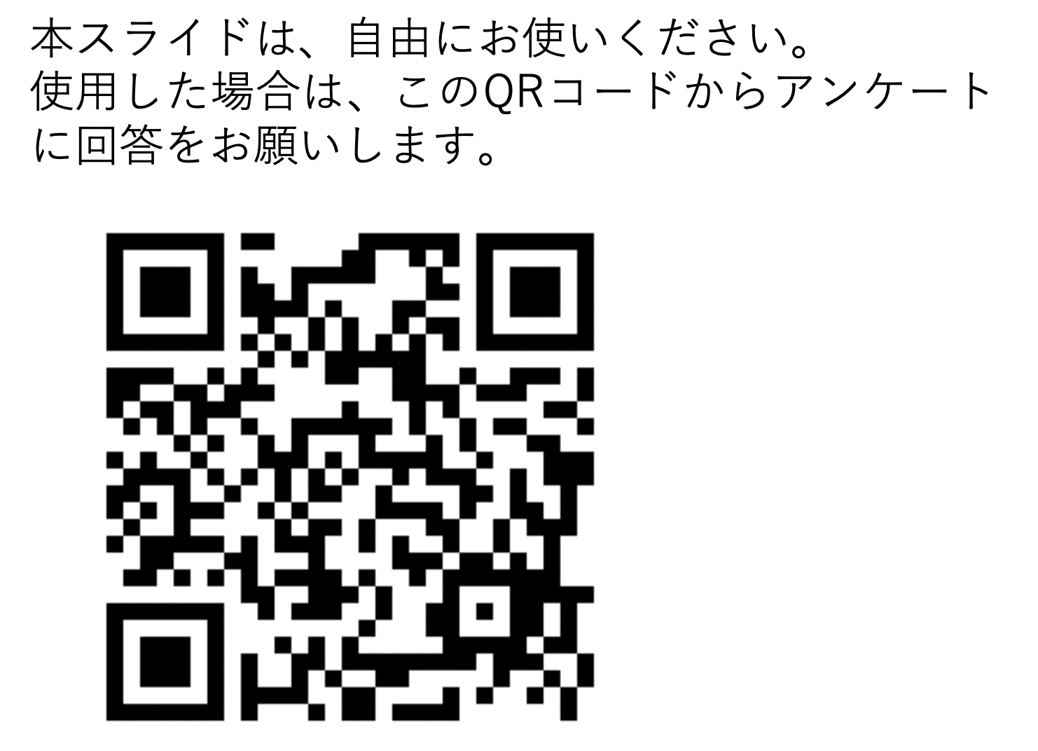
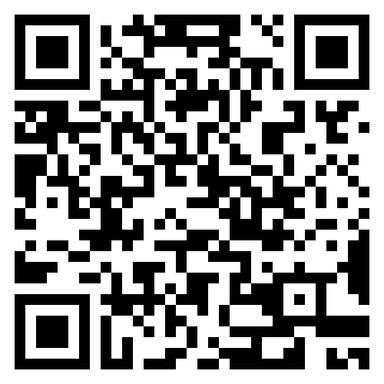
Google Colaboratoryを使ってみよう
医療とAI・ビッグデータ入門2023
統合教育機構
須藤毅顕

Slide 2
これからのpythonのプログラミング演習はgoogle colaboratoryを使います
google colaboratoryとは
Googleが提供するPythonの実行環境
無料で利用出来る
導入が容易
GPUも使用できる
Googleのアカウントが必要
一度の使用時間(ランタイム)が連続最長12時間まで
(=書いたプログラム(コード)は保存されますが、実行内容は
消えるため実行し直す必要がある)
特徴
注意点

Slide 3
CPUとGPU
CPU
Central Processing Unit。コンピュータにおける中心的な演算装置。
GPU
Graphics Processing Unit。画像処理に特化した演算装置。並列演算処理に優れ、行列演算が得意なため、画像処理以外でも機械学習の領域でも利用される。
Google Colaboratoryはプログラム実行時にCPUとGPUとTPU(Tensor Processing Unit)を選んで実行することが出来ます(デフォルトはCPU)。TPUはGoogle社が開発した機械学習に特化した演算装置で特定の条件においてはGPUよりも高速になります。

Slide 4
CPUとGPUのイメージ
CPUが優れていると色んな高度な処理が可能
CPU 低
CPU 中
CPU 高
歩兵
桂馬
香車
角行
飛車
GPUが優れていると並列した単純作業を高速に行うことが出来る
GPU 低
GPU 中
GPU 高
歩兵
歩兵
歩兵
歩兵
歩兵
歩兵
歩兵
歩兵
歩兵
歩兵
歩兵
歩兵
歩兵
歩兵
歩兵
歩兵
歩兵

Slide 5
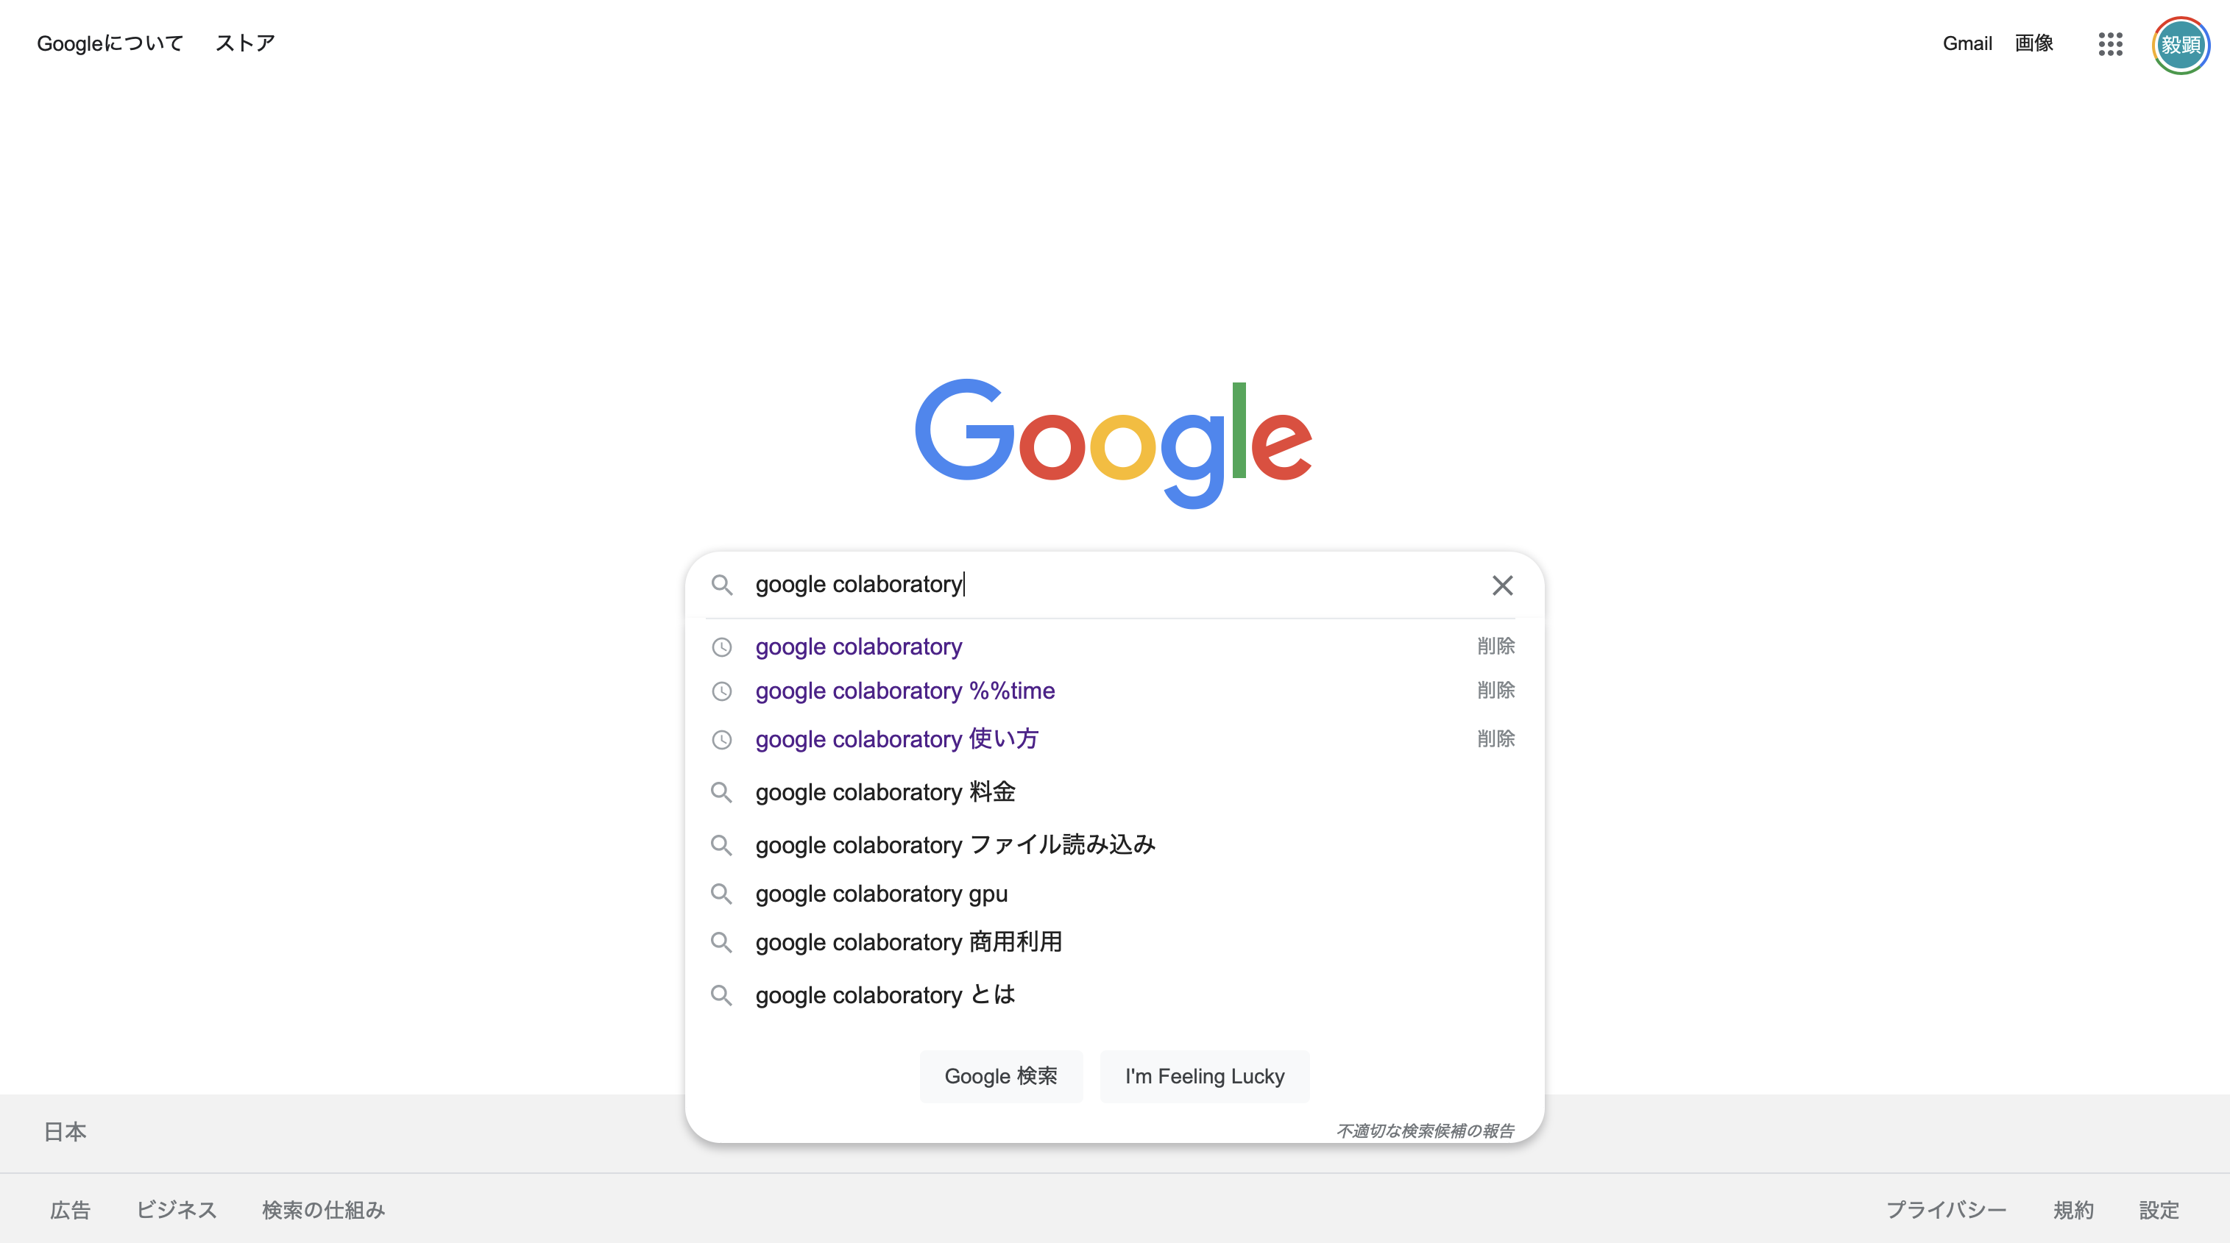
google colaboratoryで検索する

Slide 6
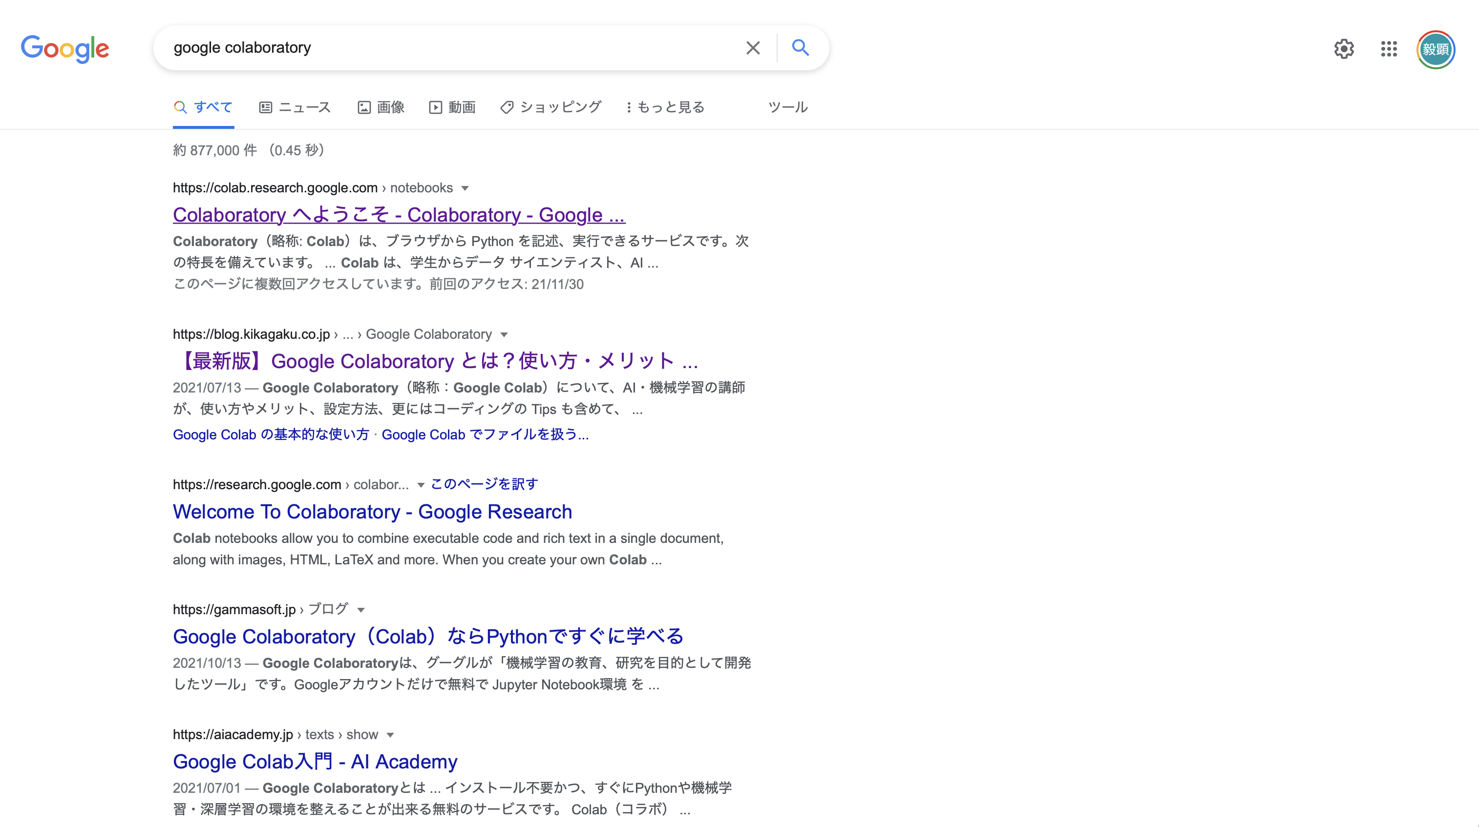
一番上をクリック
もしくは https://colab.research.google.com/notebooks/welcome.ipynb?hl=ja

Slide 7
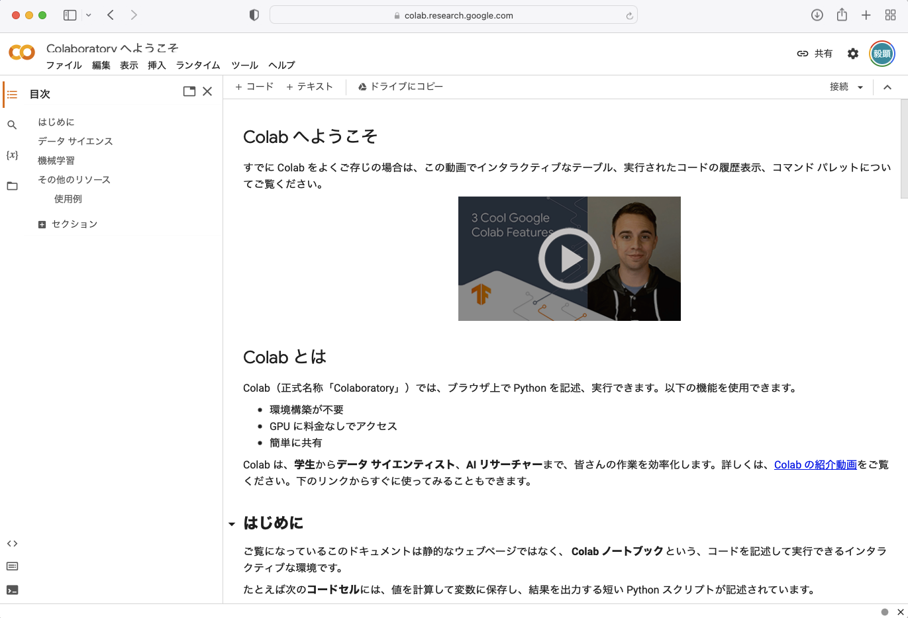
Colaboratoryのメイン画面
この画面はColaboratoryの説明画面になります。
時間のある時に読んでみてください。
2023/02/20の初期画面

Slide 8
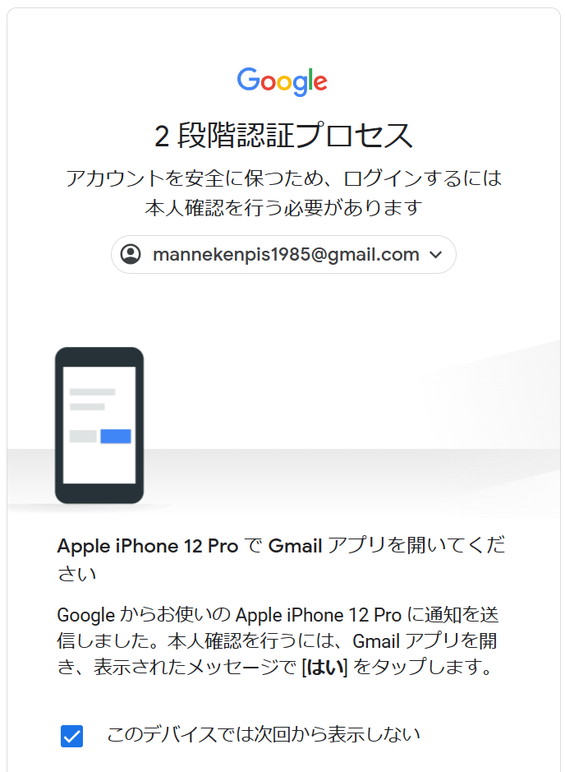
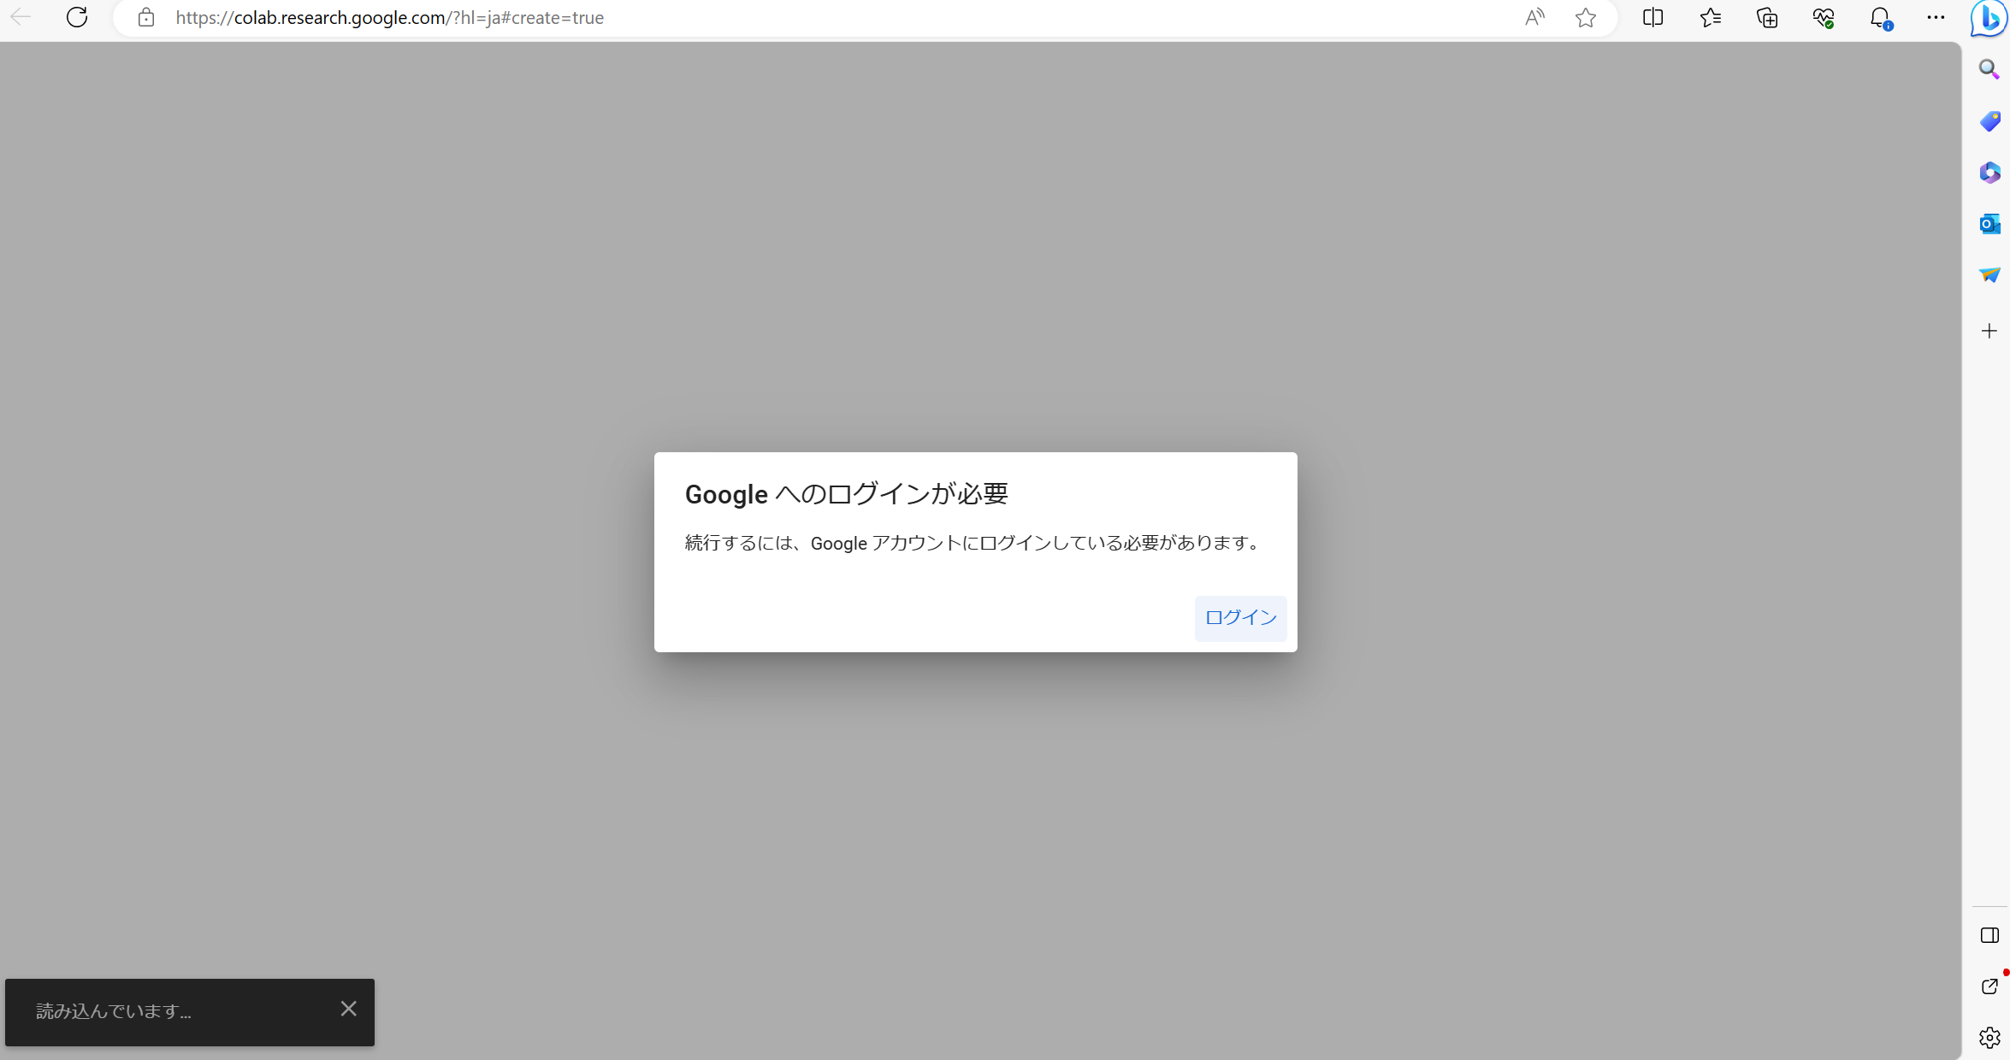
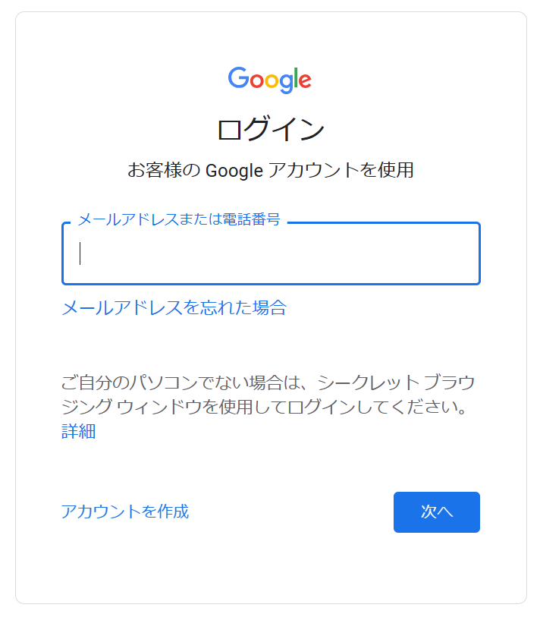
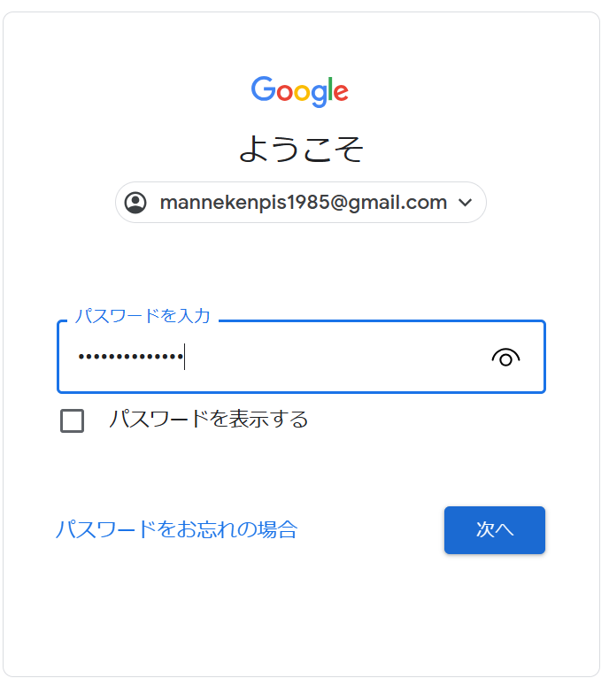
Googleのログインが聞かれた場合

Slide 9
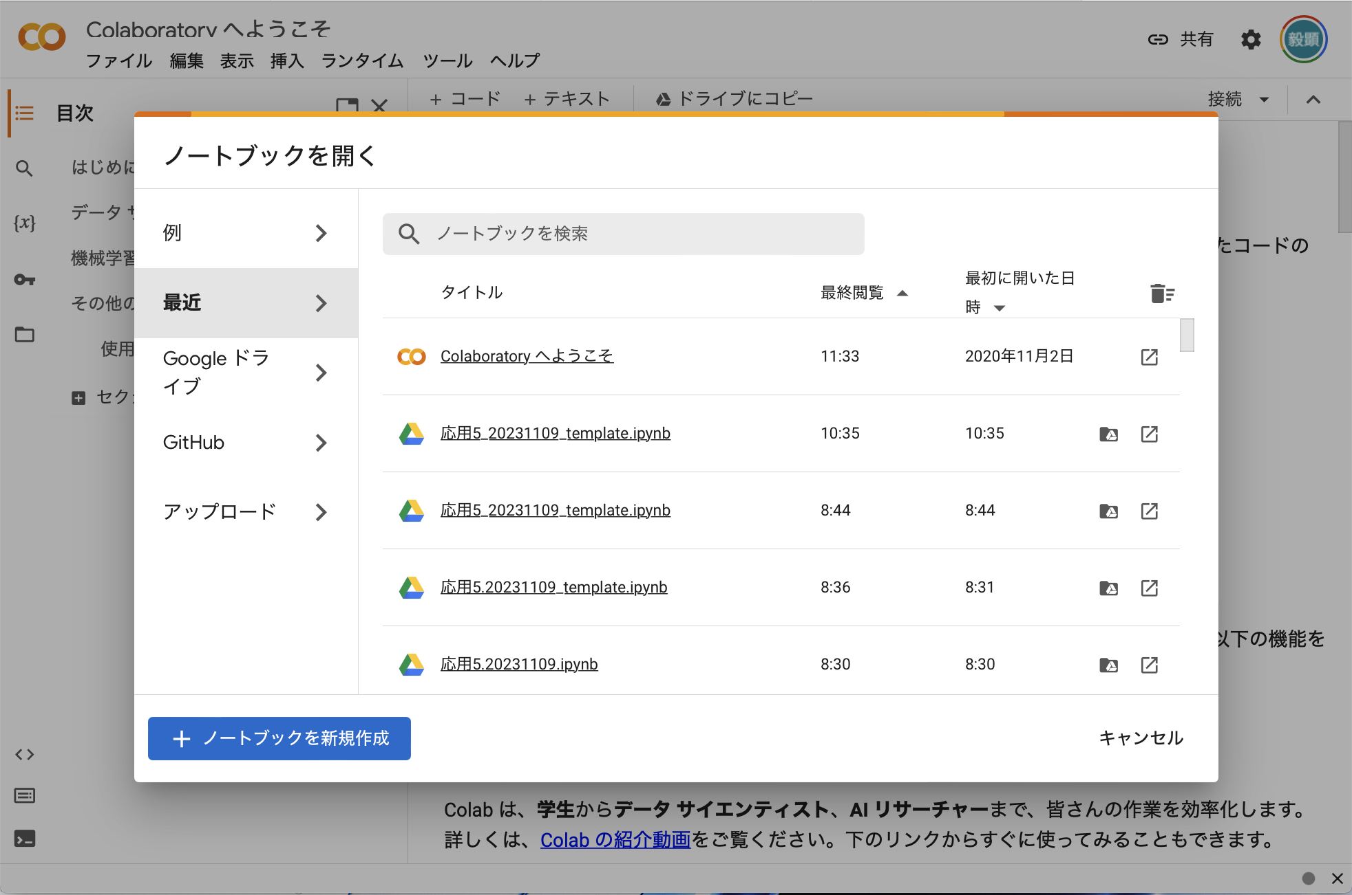
2回目以降
“ノートブックを新規作成”をクリックするとすぐに開始画面に移動します(スライド12)

Slide 10
キャンセルを押すとメイン画面に戻る
2023/02/20の初期画面

Slide 11
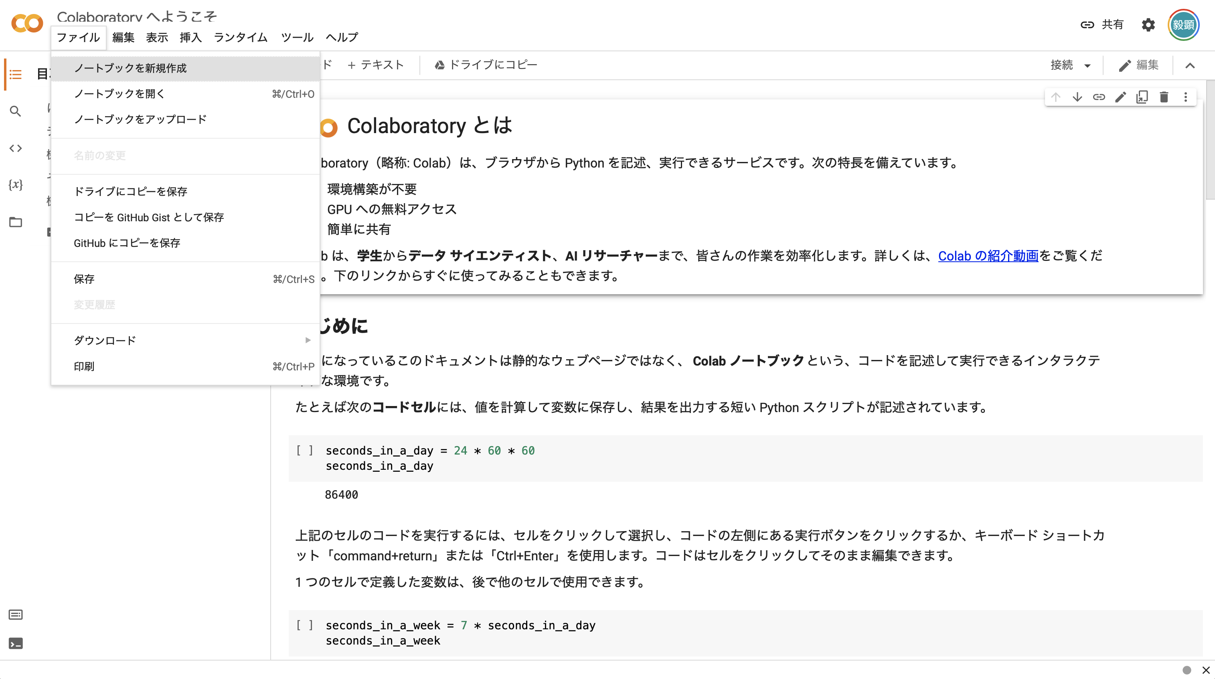
「ファイル」→「ノートブックを新規作成」をクリック

Slide 12
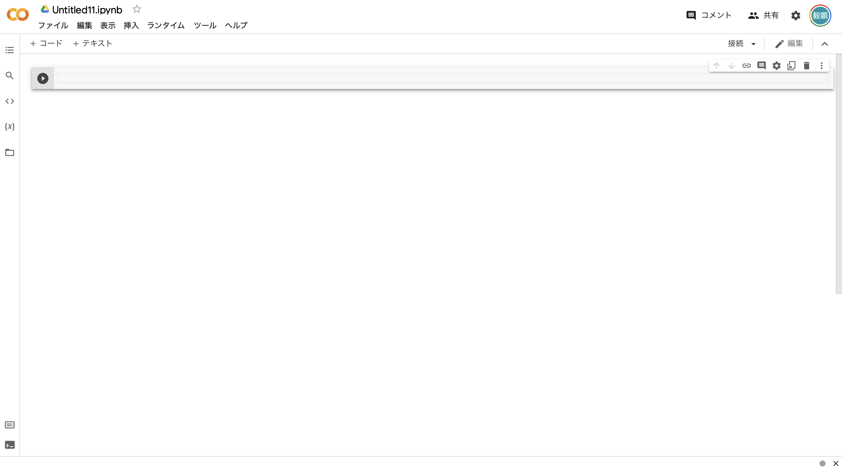
新規のノートブックが表示される
ノートブックはColaboratoryでpythonを記述するファイルです。

Slide 13
新規のノートブックが表示される
ノートブックは拡張子が.pyではなく、.ipynbになります。
(最初はUntitled○○.ipynbとなってます。)

Slide 14
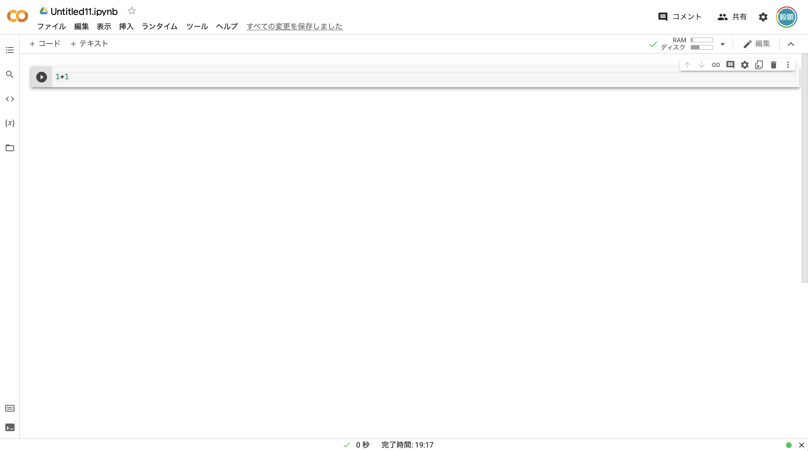
ここにカーソルを合わせて1+1と入力してみましょう
実行するには横の か、shift + enterを押します。

Slide 15
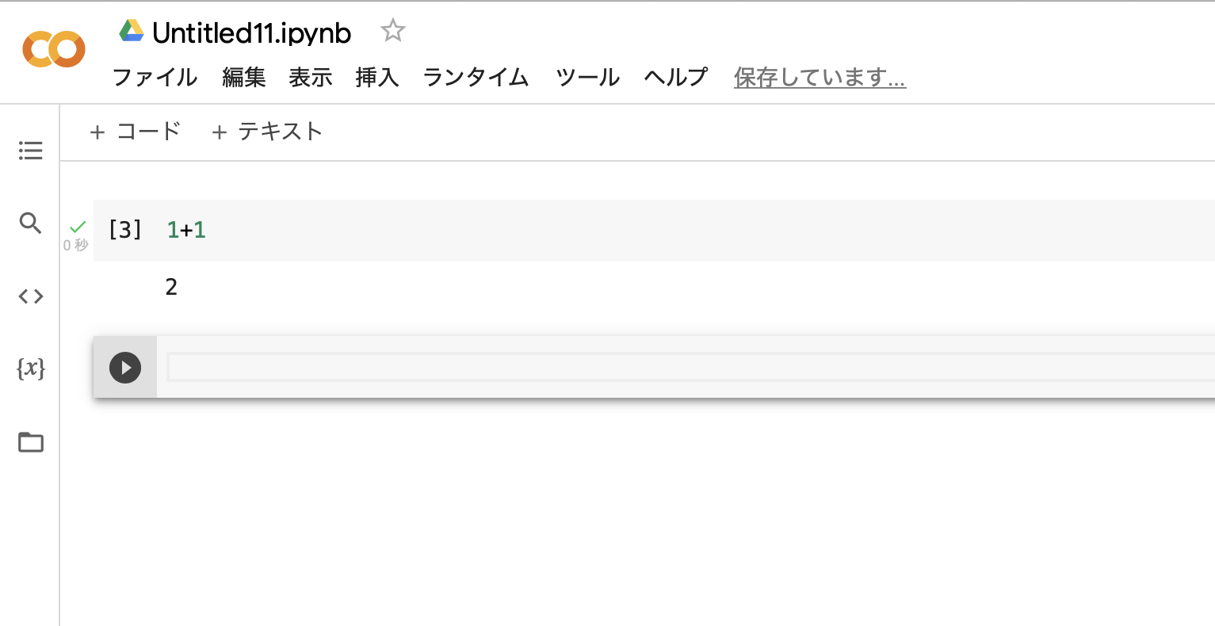
2が実行結果として表示されました
(一番最初は実行に少し時間が掛かります。)

Slide 16
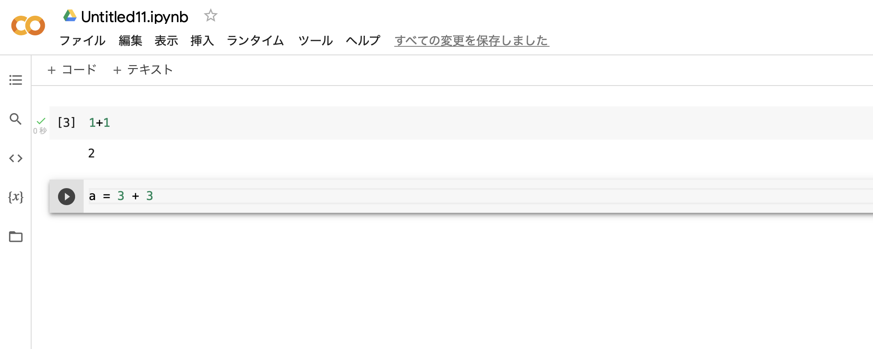
a = 3 + 3 と入力して実行してみましょう

Slide 17
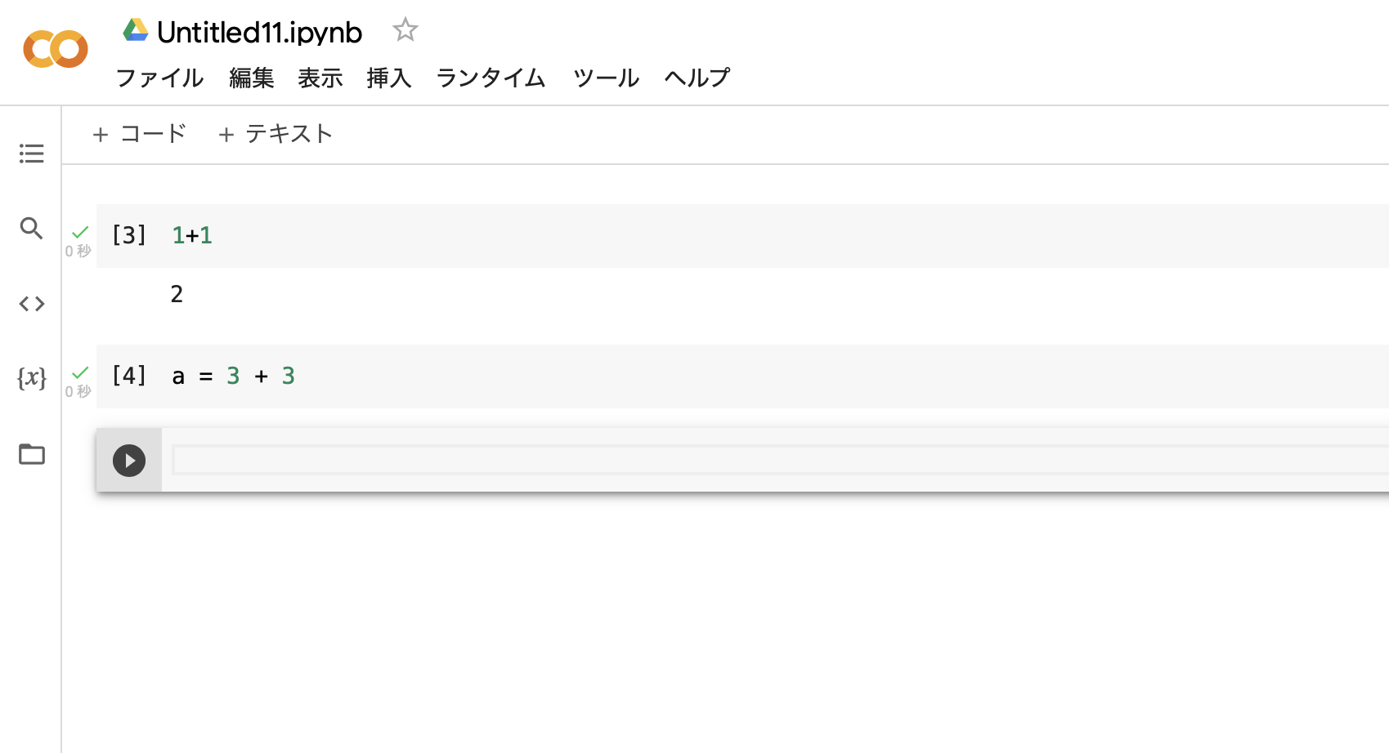
実行結果は何も表示されません

Slide 18
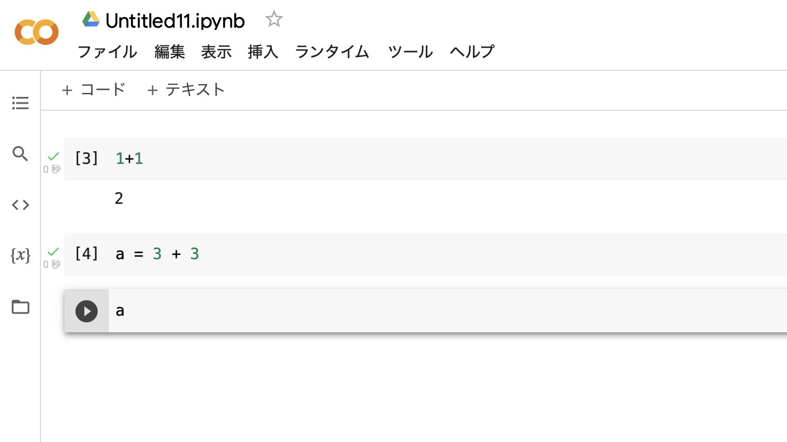
aと入力して実行してみましょう

Slide 19
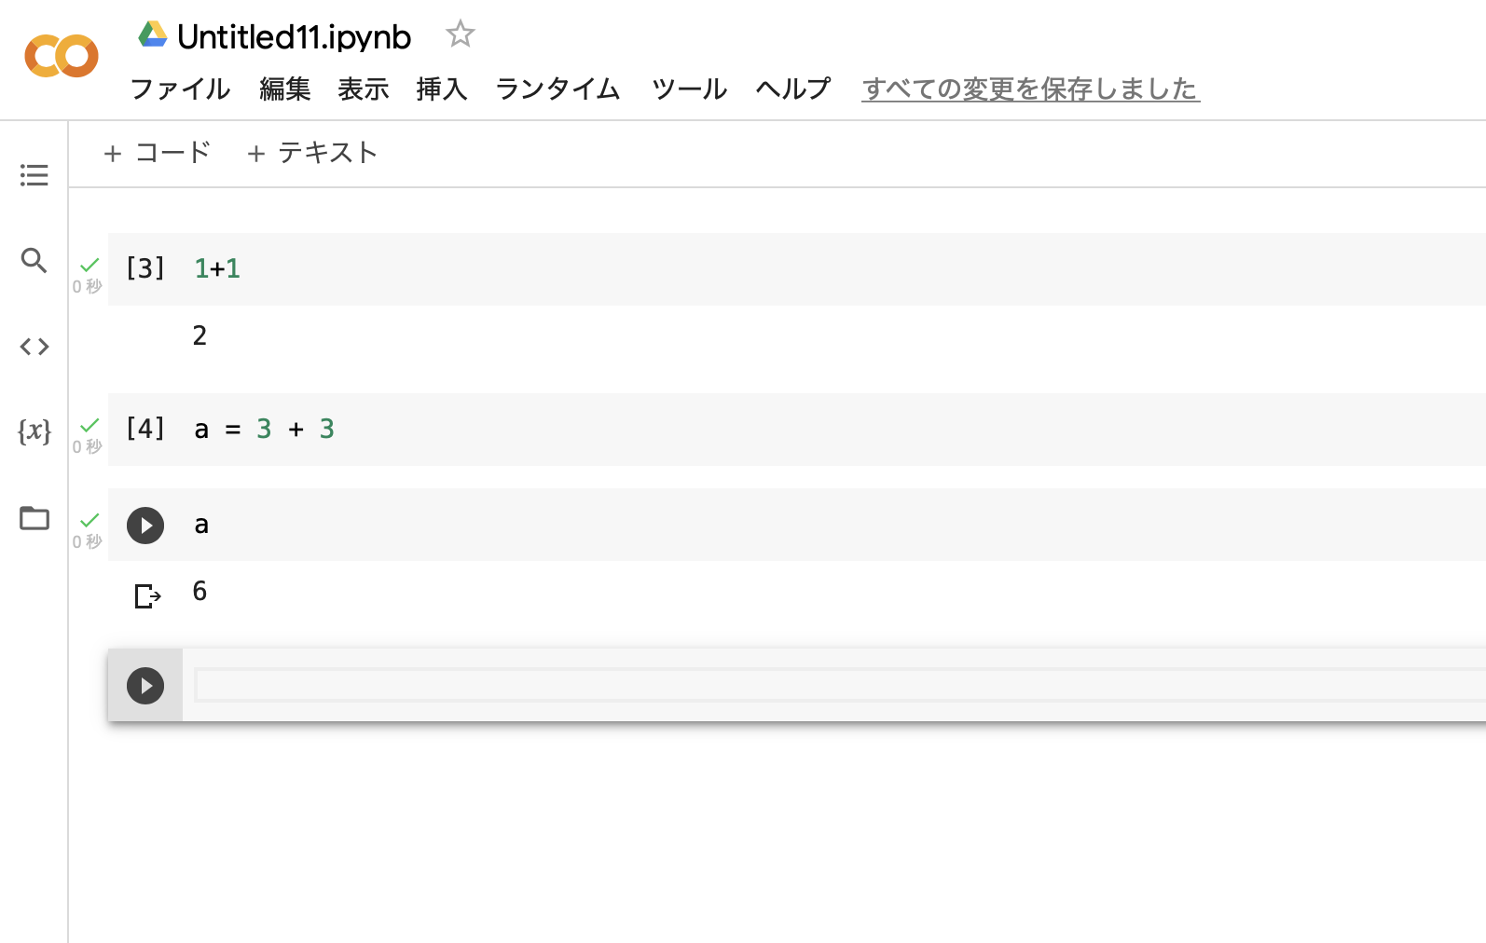
aには3+3が代入されているので6が表示されます

Slide 20
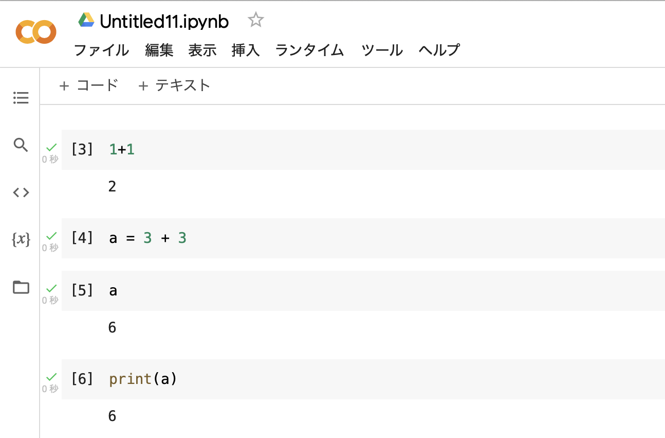
print(a)でも同じ結果が表示されます
Colaboratoryではセルの中の最後の行にある変数はそのままでも出力(print)されます
(これはconsoleやanacondaのJupyter notebookでも同様です。)

Slide 21
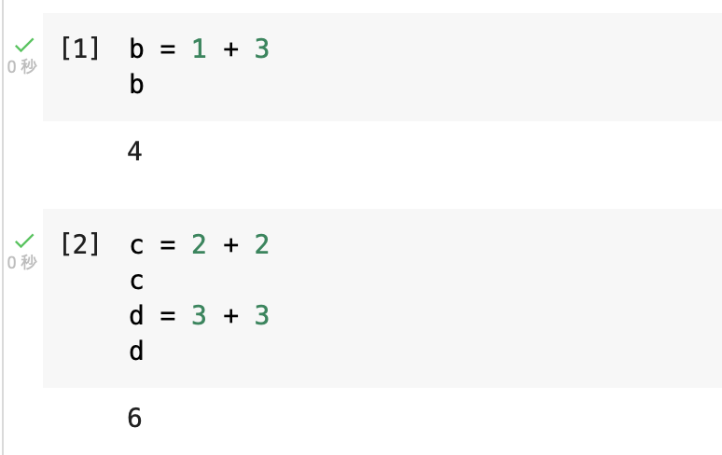
1つのセルの中には何行でも書けます。
変数名のみで実行結果されるのはセルの最後の行の変数だけです

Slide 22
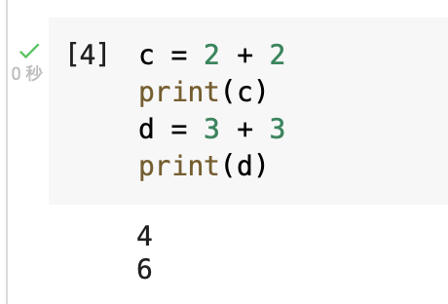
print関数を使えばどちらも変数の中身が表示されます

Slide 23
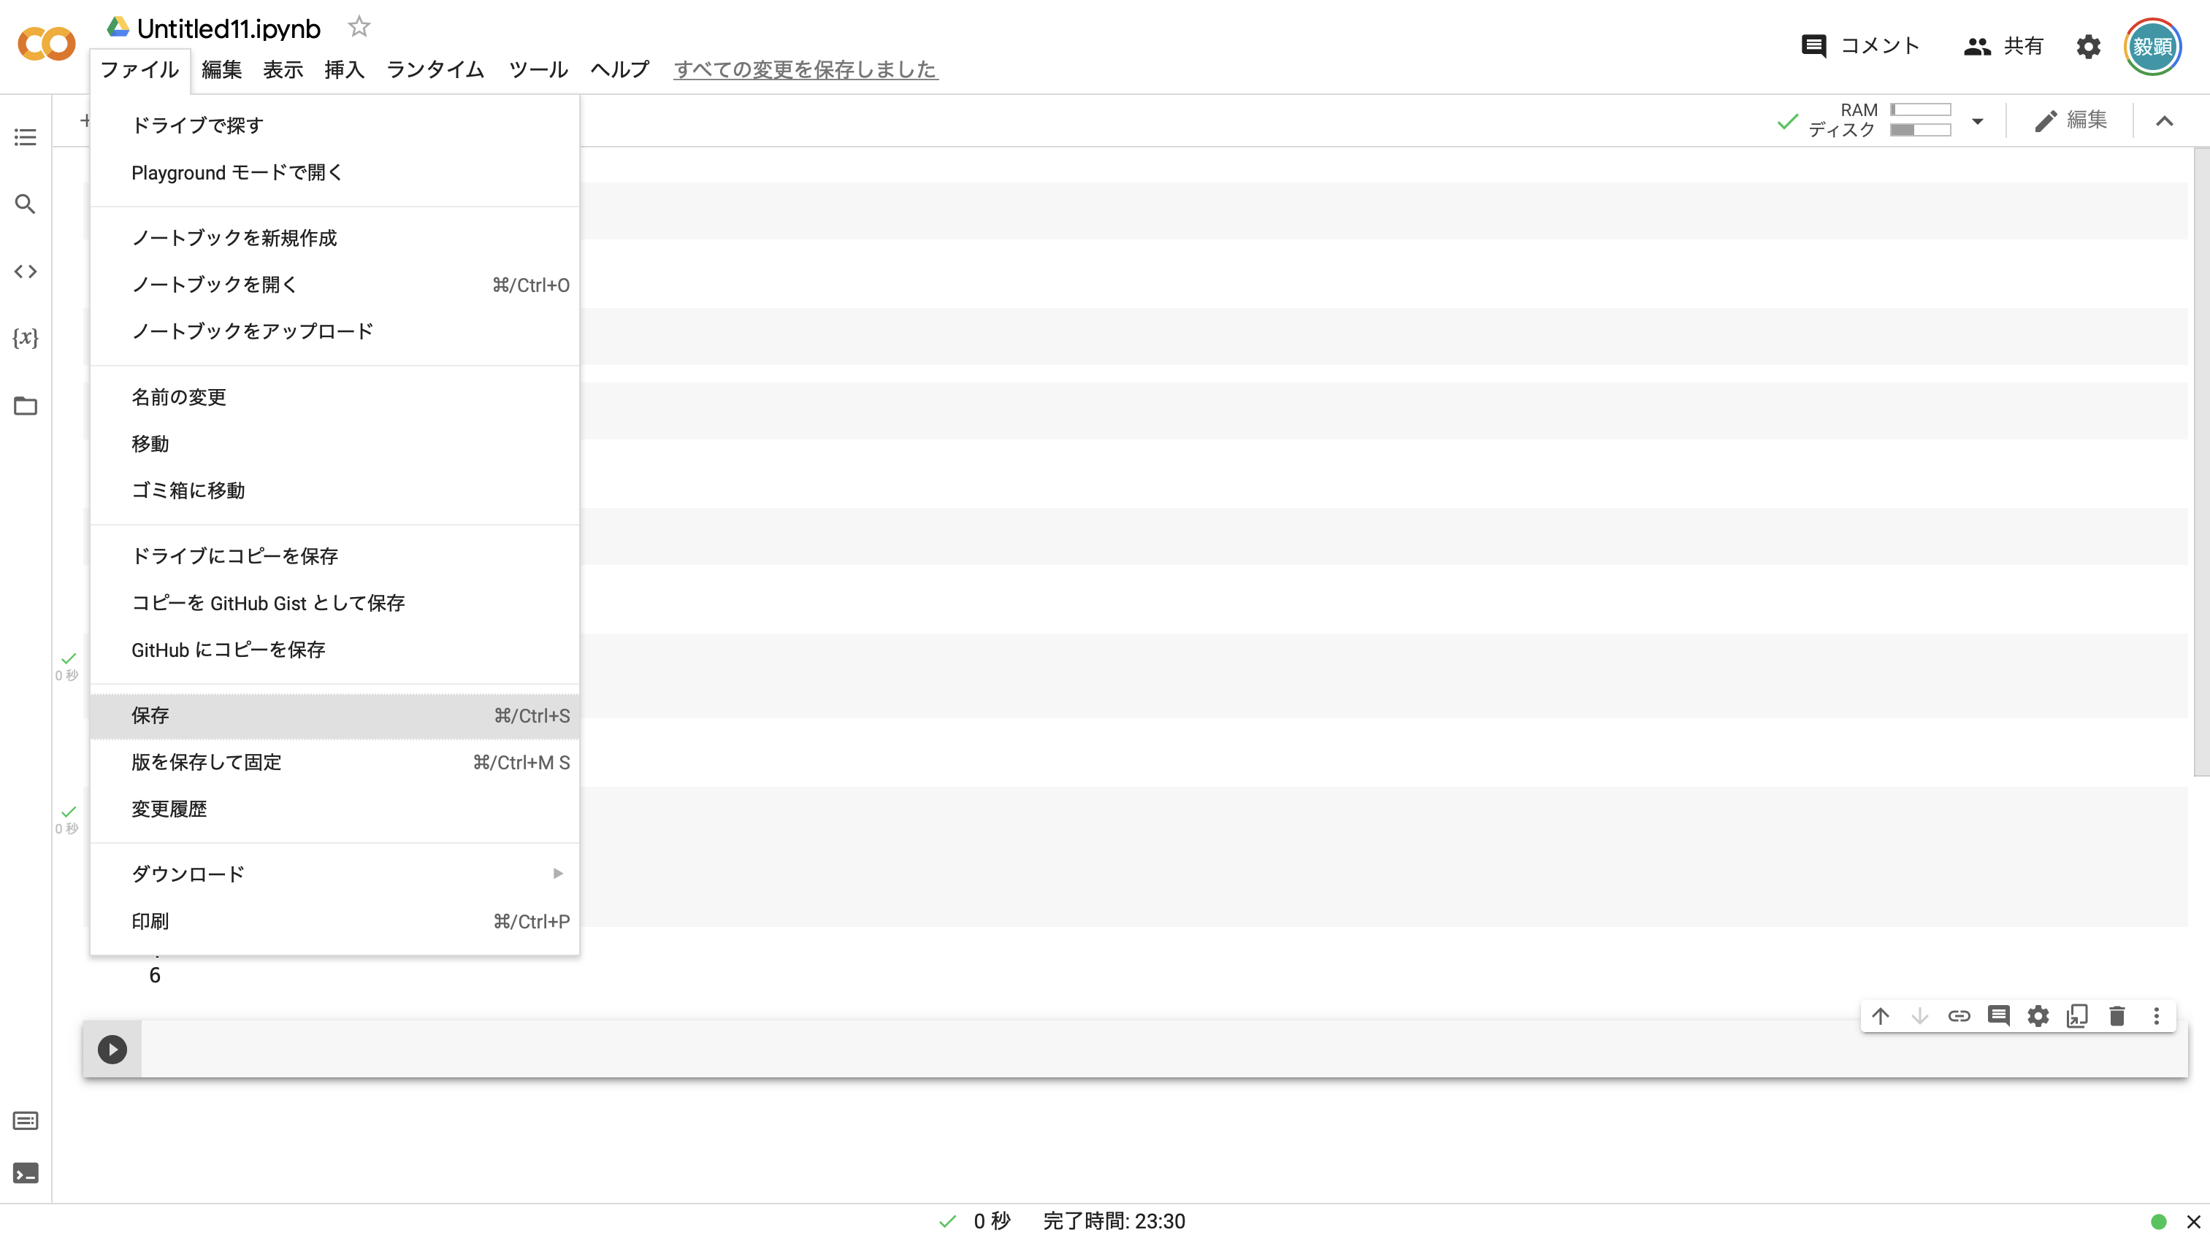
「ファイル」→「保存」でノートブックを保存することが出来ます
CTRL + s でも保存出来ます
(Macの場合はcommand + s)

Slide 24
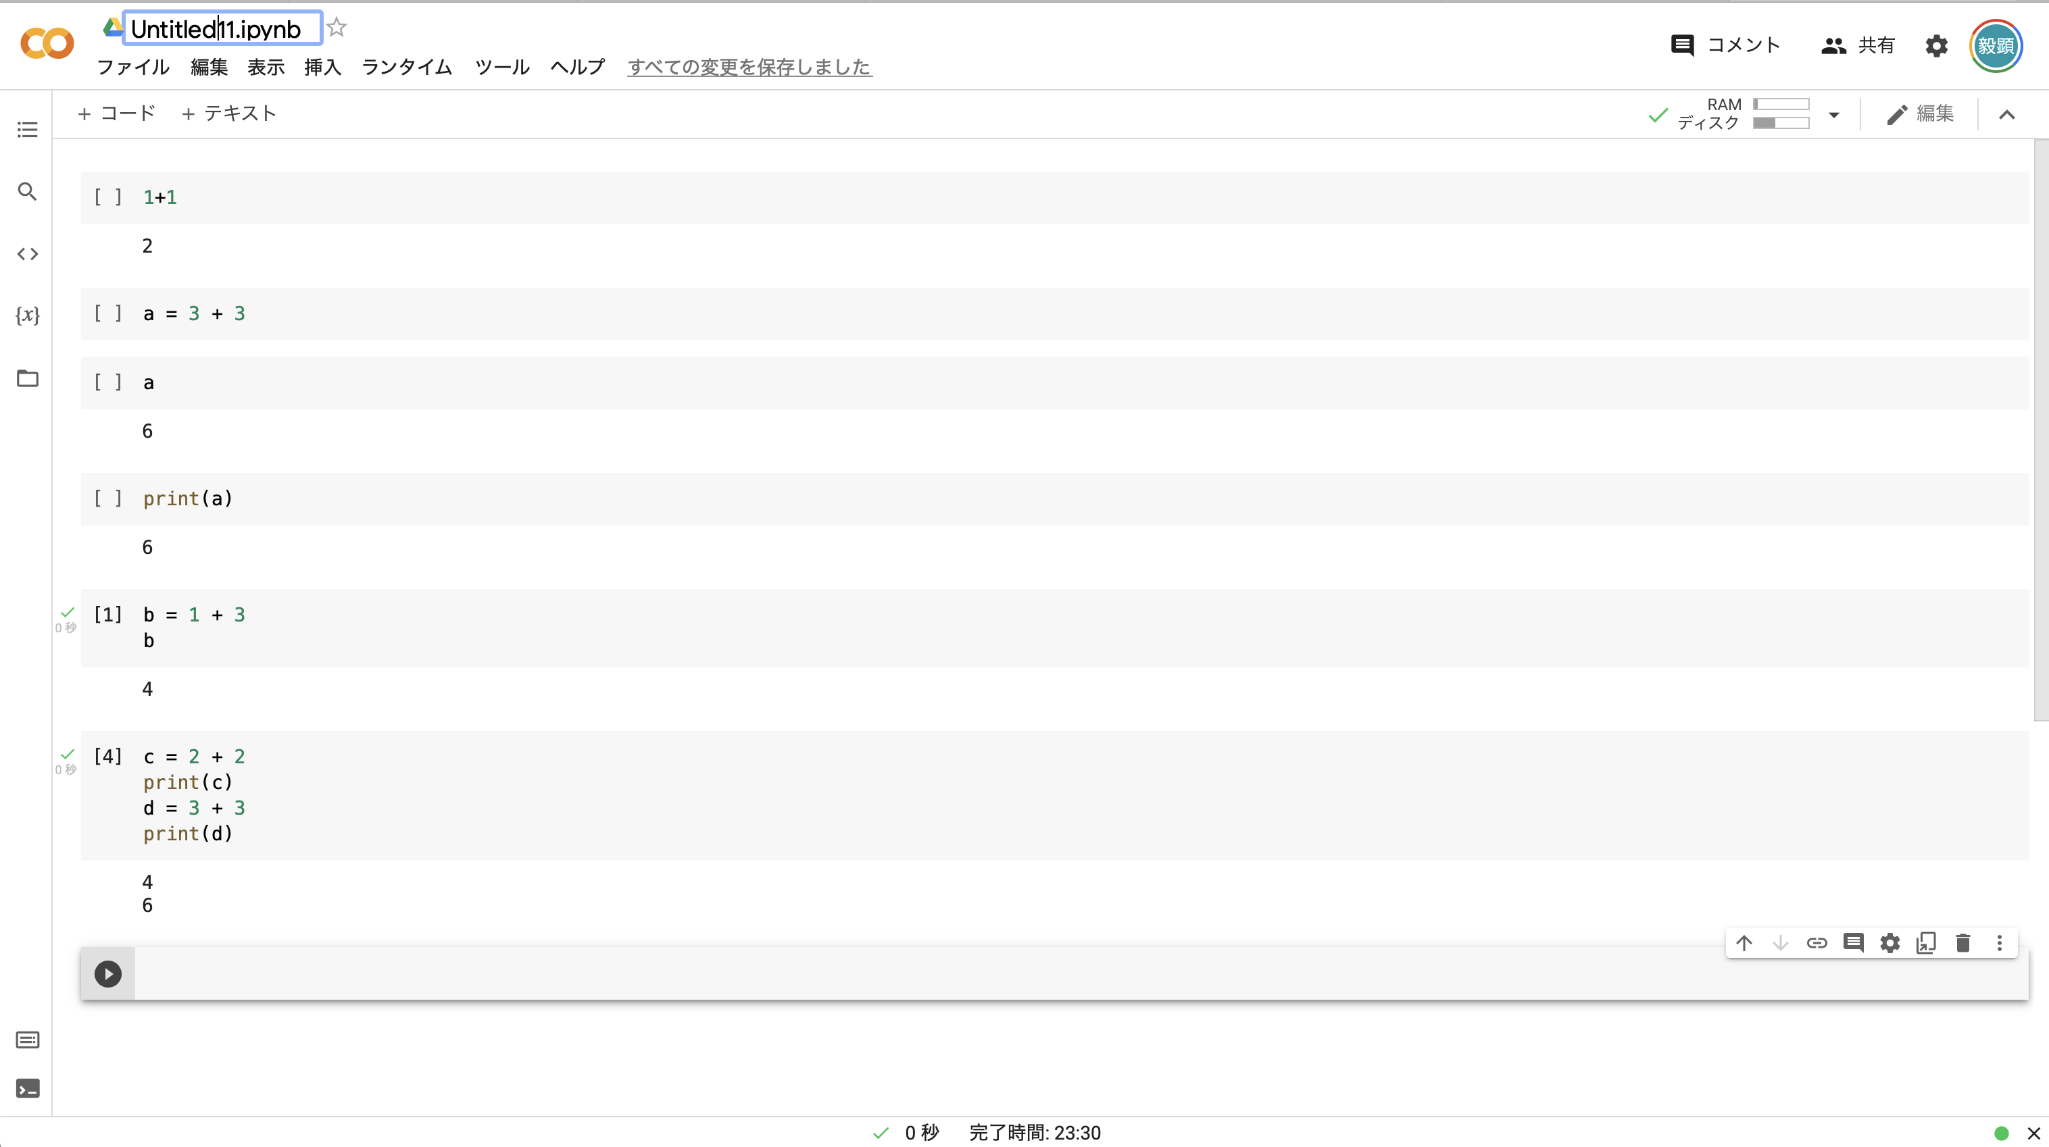
ファイル名をクリックすると青枠になりファイル名を変更できます

Slide 25
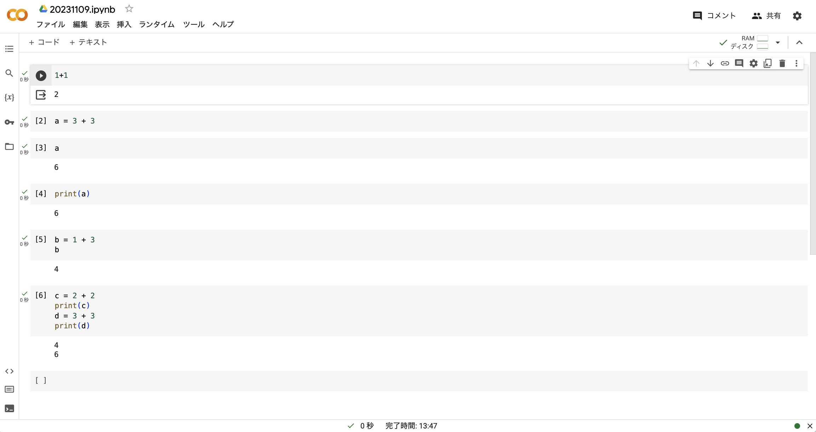
20231109.ipynbに変更出来ました

Slide 26
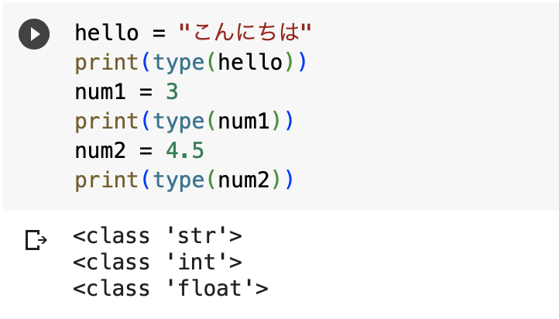
型はtypeで調べます(復習)
spyderの変数エクスプローラーがないため、
変数の型はtypeで調べます(似た機能はあります)

Slide 27
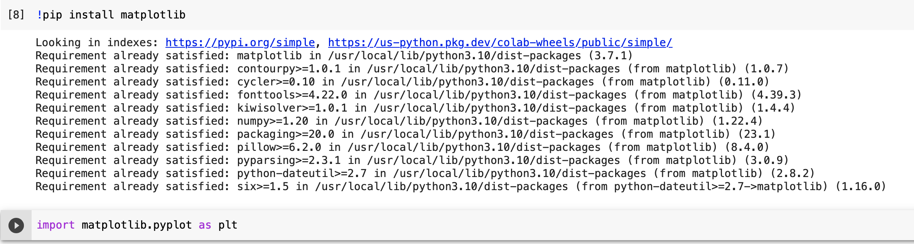
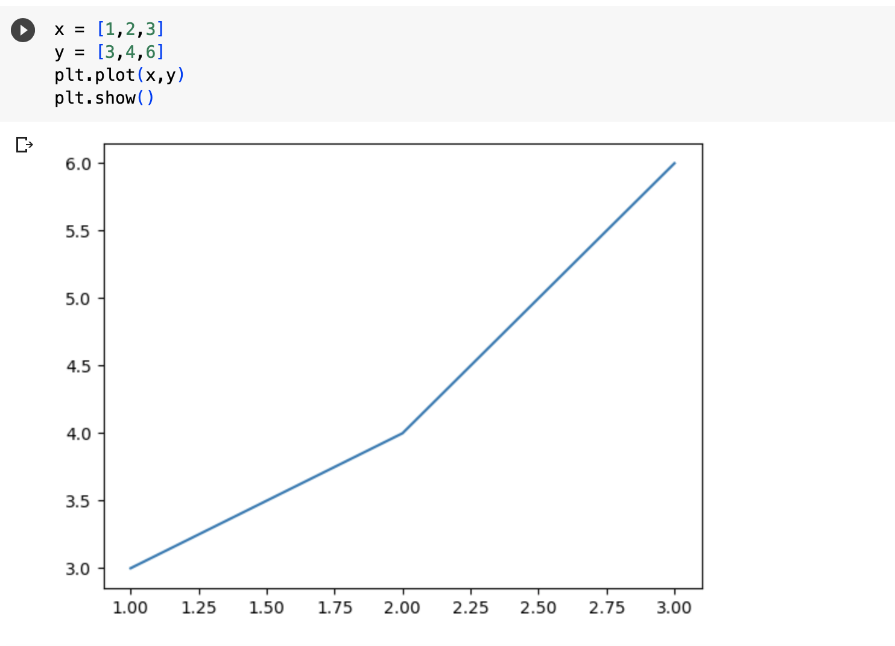
ライブラリを使う(matplotlib)
matplotlibはspyderでは1行ずつでなくまとめて実行していました。
colaboratoryでは1つのセル単位で実行します

Slide 28
ライブラリを使う
ライブラリは標準ライブラリと外部ライブラリがあります
標準ライブラリ：最初からpythonに備わっているライブラリ
外部ライブラリ：外からインストールするライブラリ
・matplotlibは外部ライブラリなので本来はインストールする必要
があります。
・WinPythonでは授業で扱うライブラリがインストール済みのもの
をダウンロードしてました。
・Anacondaでは仮想環境にライブラリをインストールしてました
colaboratoryはあらかじめいくつもの外部ライブラリが
インストールされた状態で始めることが出来ます

Slide 29
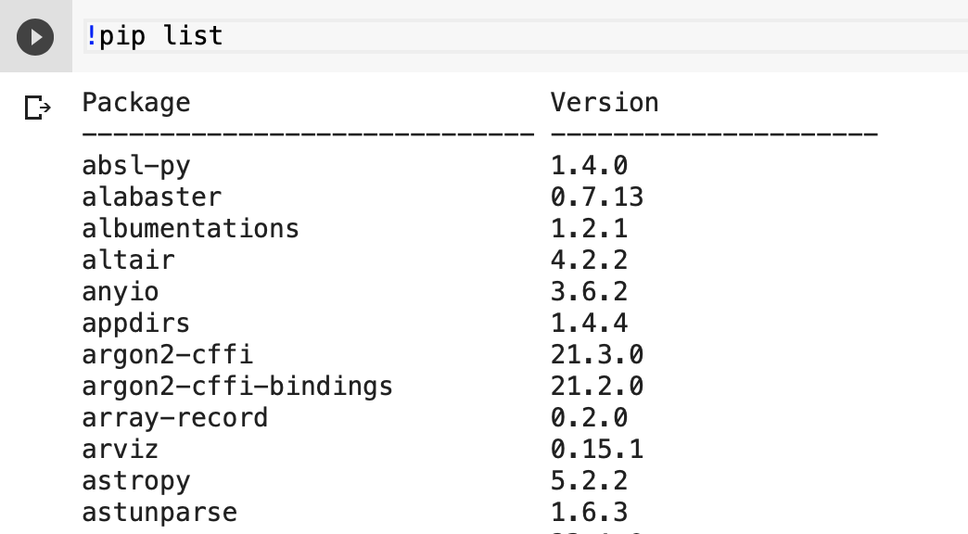
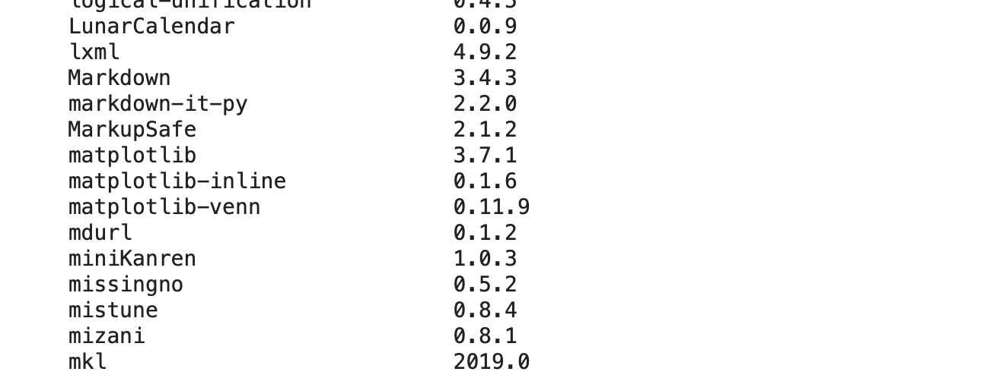
ライブラリを使う
!pip listと入力すると使用出来るライブラリが一覧として表示されます。

Slide 30
ファイルを読み込む
Google Colaboratoryではファイルを読み込むことができます
手順
Google Driveをマウントする
Google Driveにファイルをアップロードする
Google Colaboratoryで読み込む

Slide 31
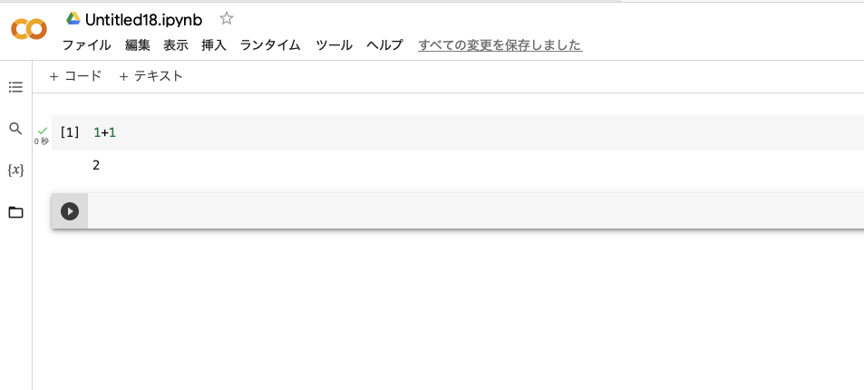
メニュー画面からマウントする
画面左のフォルダのタブをクリックします

Slide 32
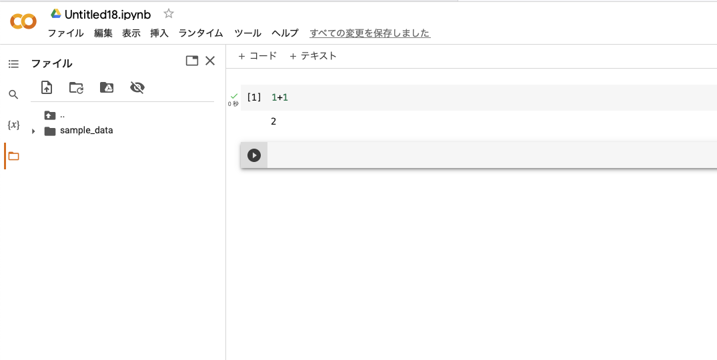

メニュー画面からマウントする
Driveをマウントするアイコン をクリックします

Slide 33
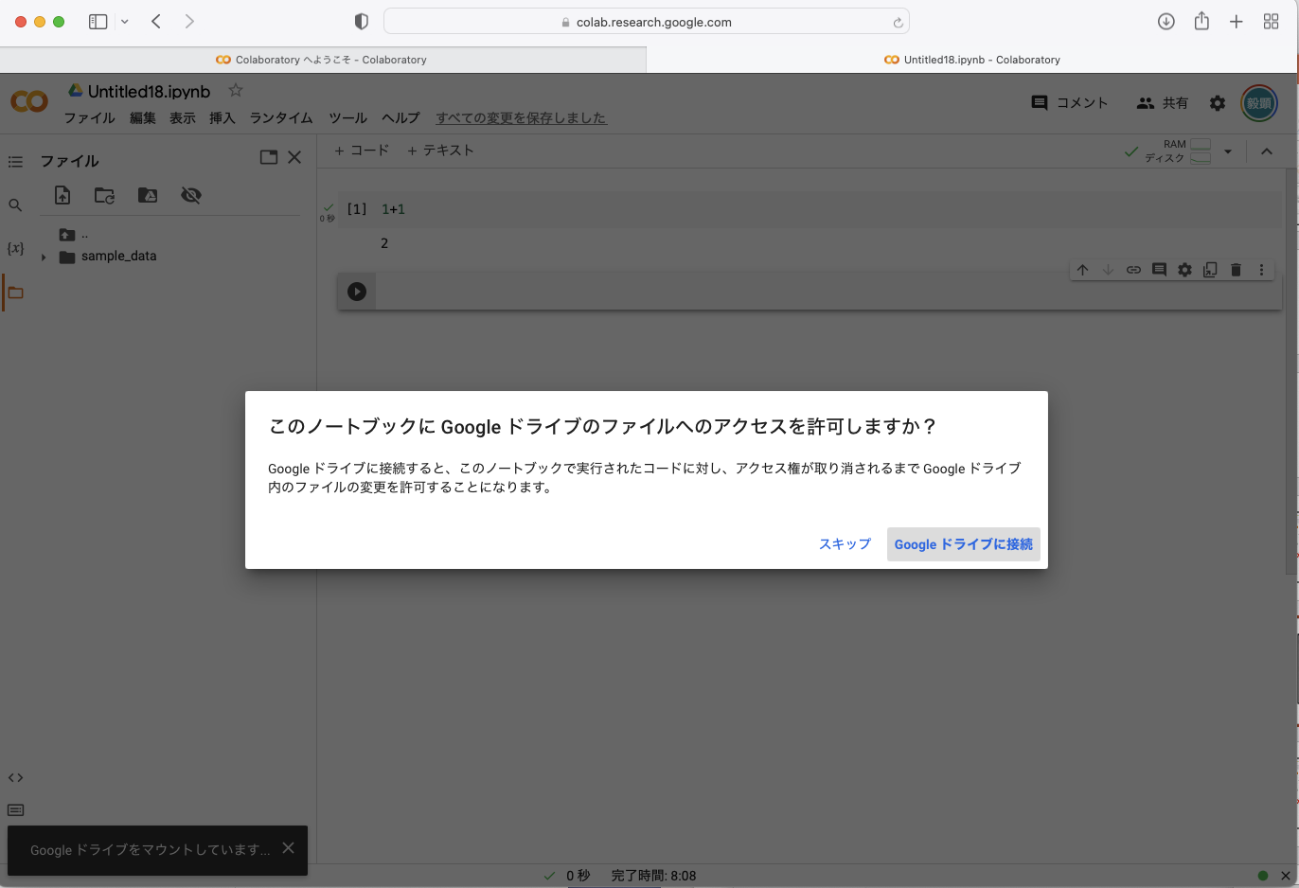
メニュー画面からマウントする
“Googleドライブに接続”をクリックします

Slide 34
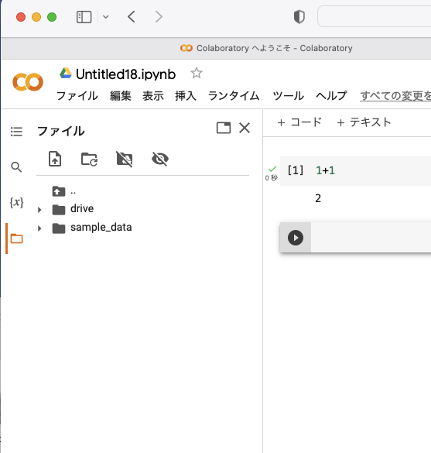
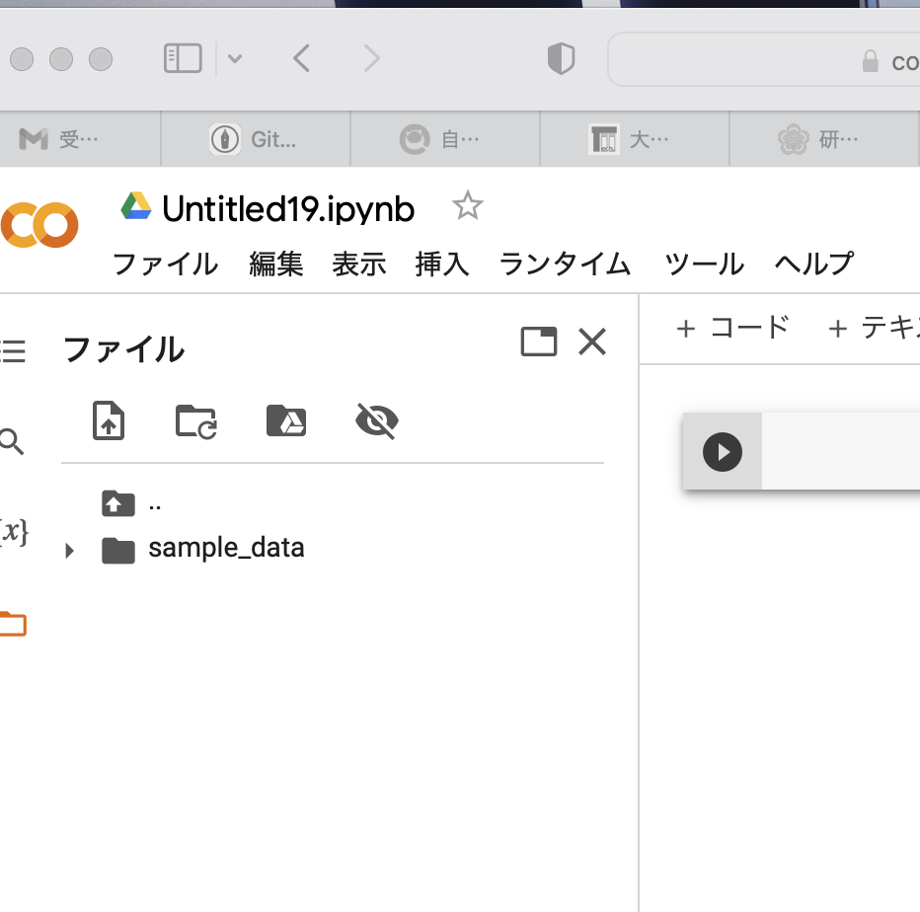
メニュー画面からマウントする
Google Driveがマウントされるとdriveというアイコンが作成されます

Slide 35
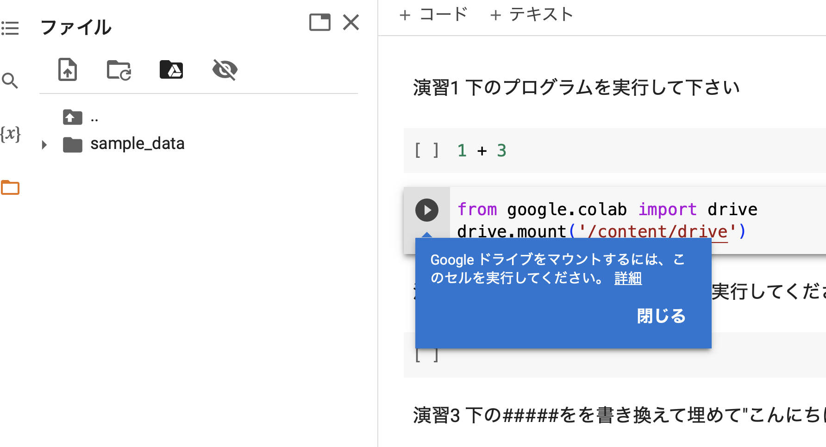
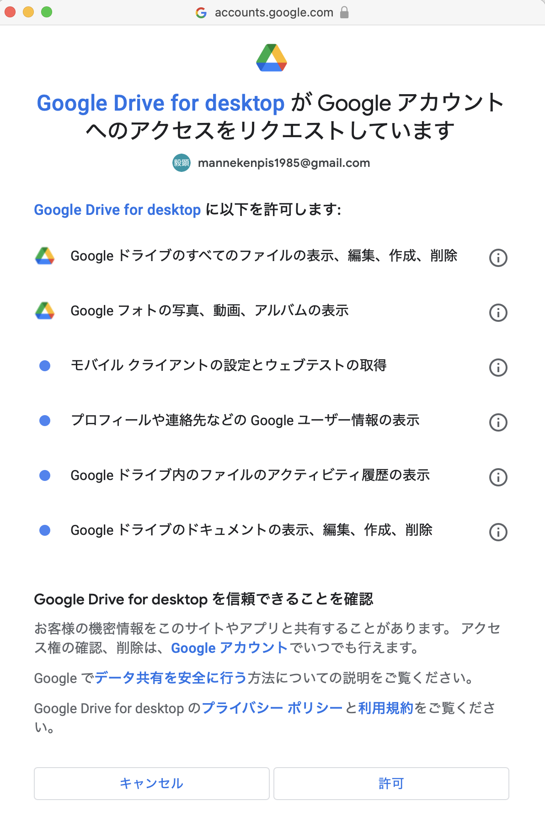
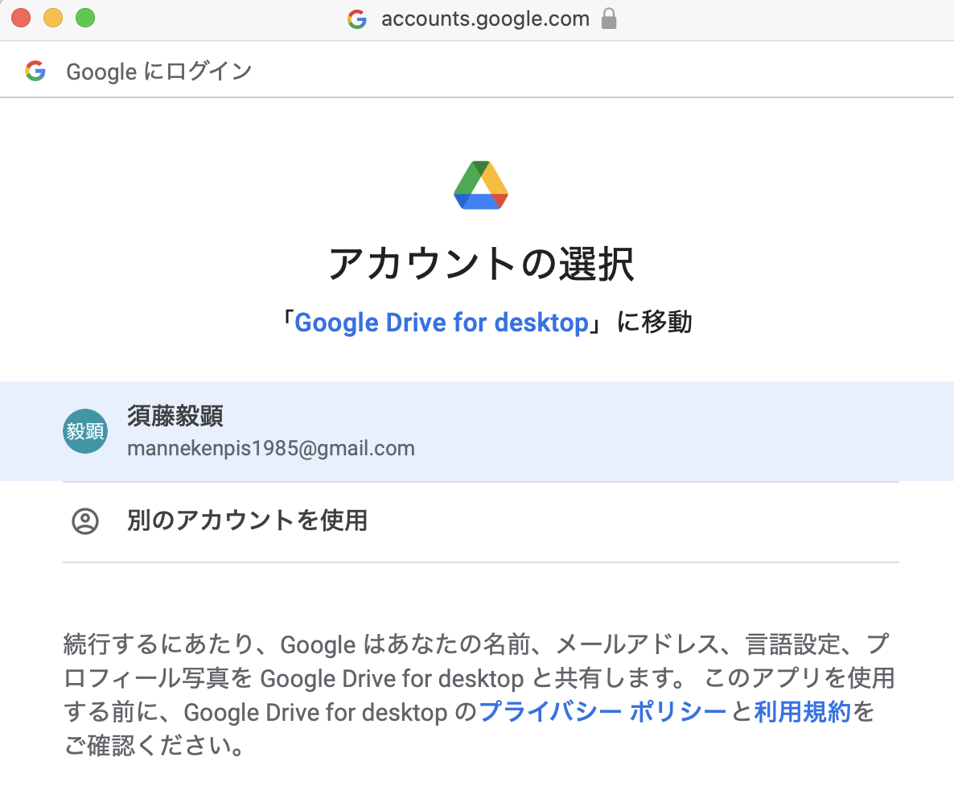
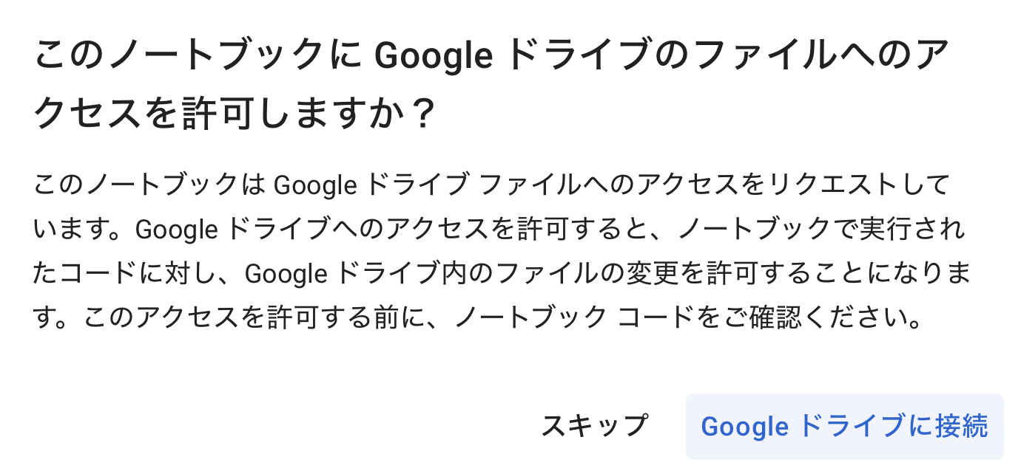
(補足) 最初に別の確認画面が表示された場合

Slide 36
メニュー画面からマウントする
Google Driveがマウントされるとdriveというアイコンが作成されます

Slide 37
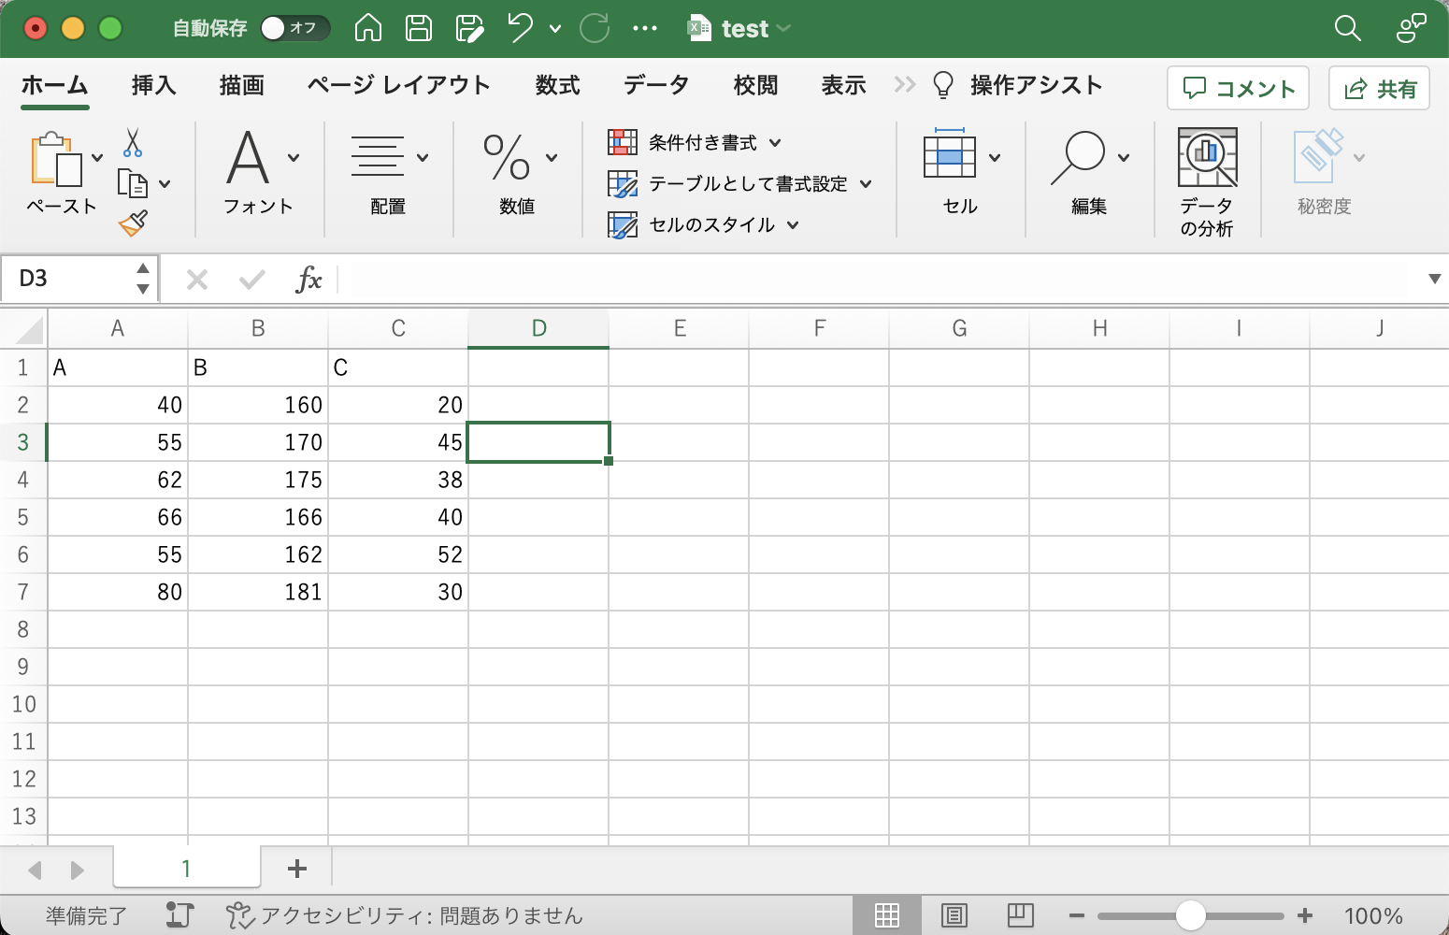
Google Driveにファイルをアップロードする
試しにWebclassにあるtest.csvをアップロードしてみます
(ダウンロードして分かりやすい場所に保存して下さい)

Slide 38
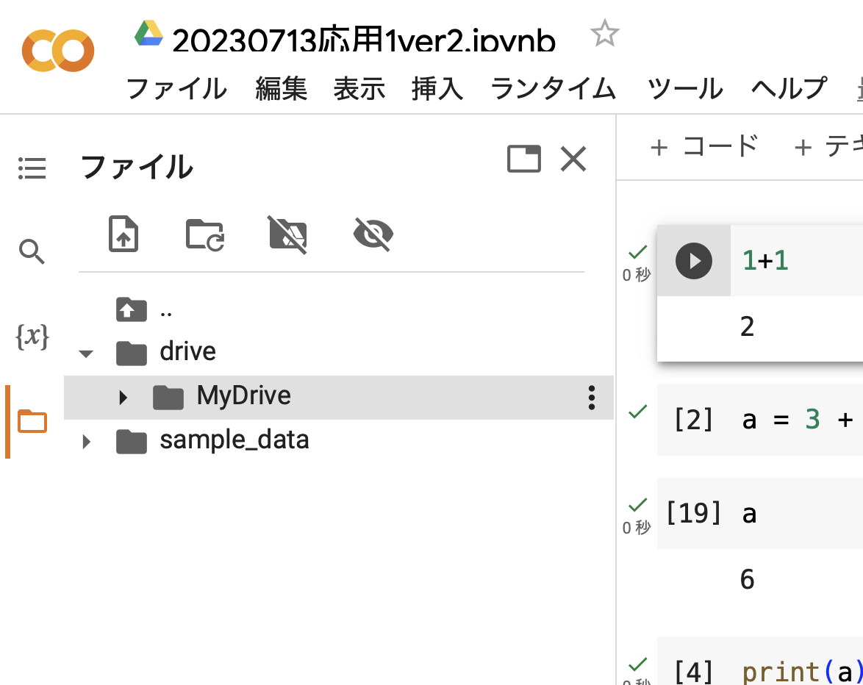


Google Driveにファイルをアップロードする
driveのアイコンの を押すと になり、その中身が表示されます。
MyDriveが出てきます。

Slide 39
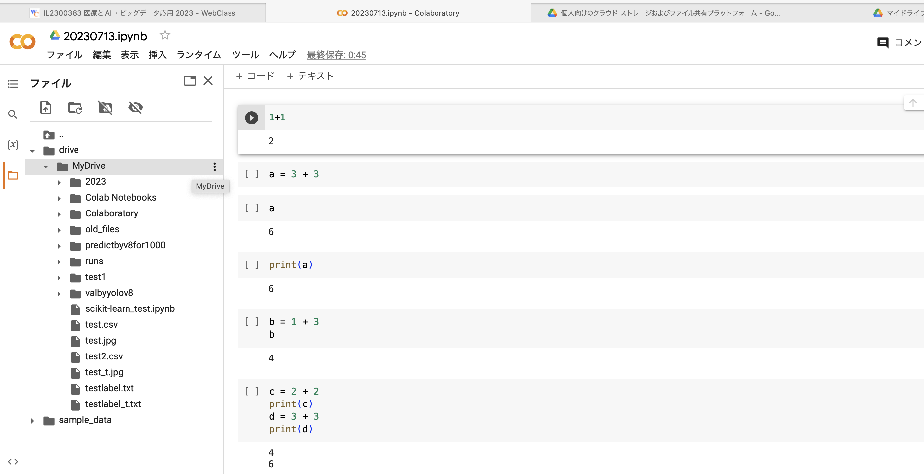
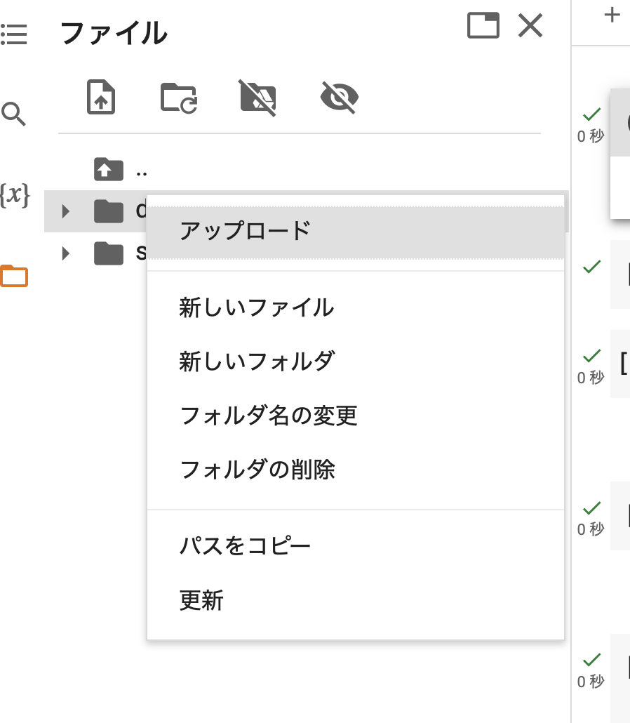
Google Driveにファイルをアップロードする
MyDriveのフォルダにカーソルを合わせると右に が表示されるのでクリックします
表示される「アップロード」をクリックします

Slide 40
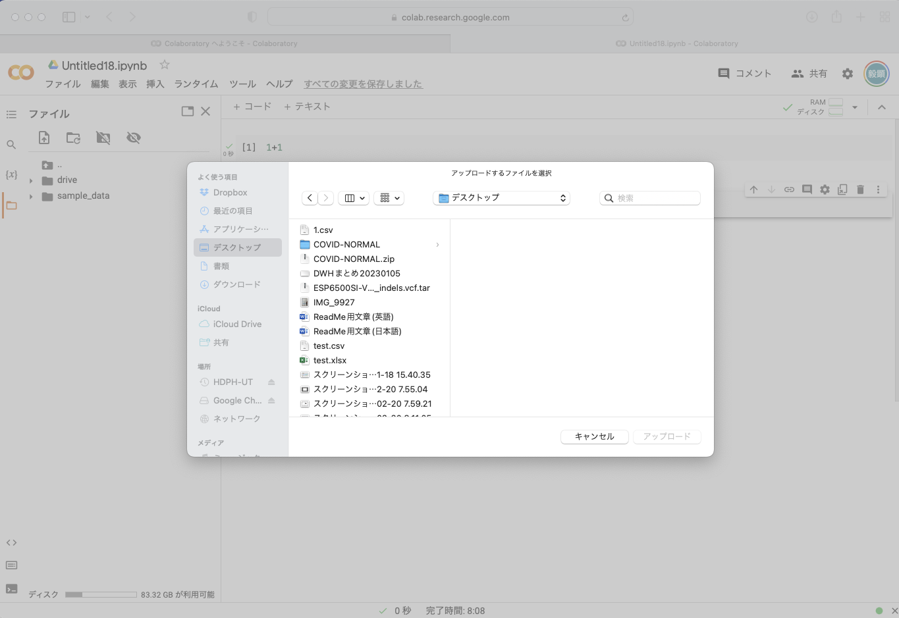
Google Driveにファイルをアップロードする
フォルダ選択画面が表示されるので、
今回はデスクトップの”test.csv”を選びます

Slide 41
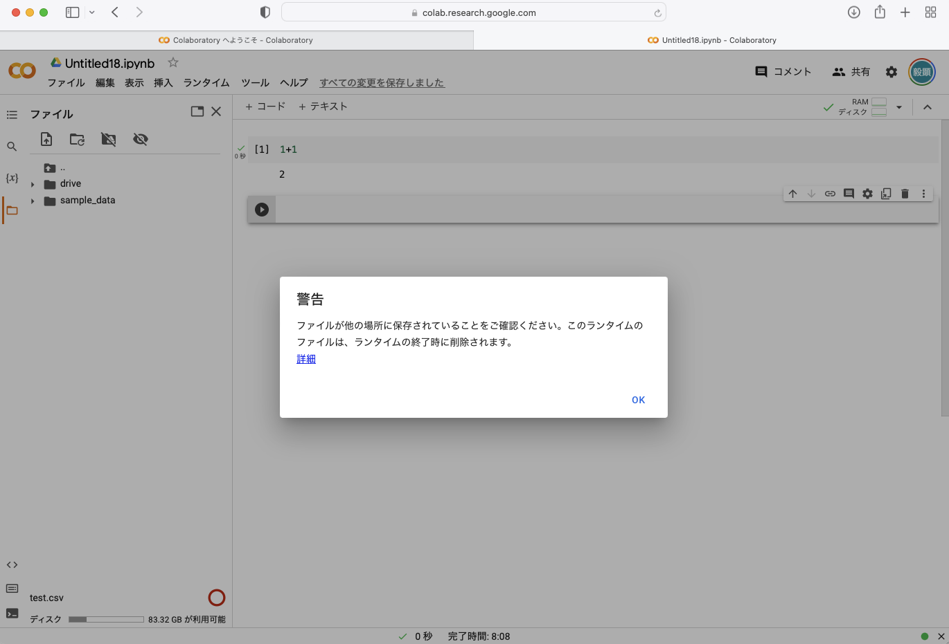
Google Driveにファイルをアップロードする

Slide 42
Google Driveにファイルをアップロードする
Mydriveの中にtest.csvがアップロード出来ました
(これはGoogle Driveの中にアップロード出来ていることになります)

Slide 43
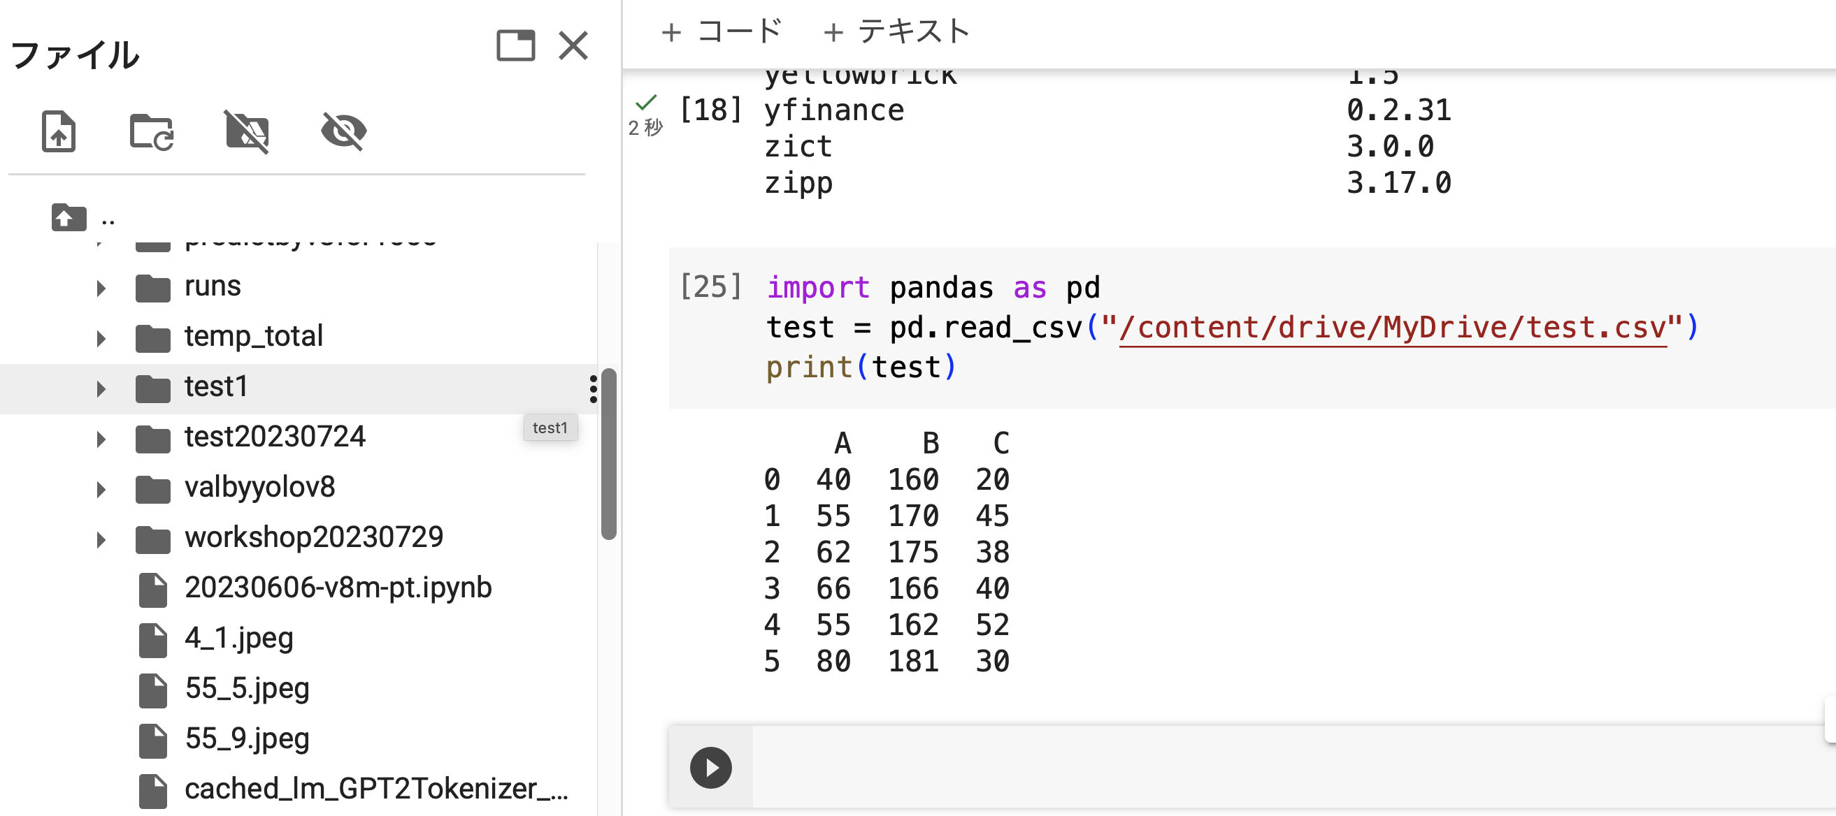
ファイルを読み込む
import pandas as pd
test = pd.read_csv("/content/drive/MyDrive/test.csv")
print(test)
色んな読み込み方がありますが、ここでは左の書き方で(pandasというライブラリを用いて)
ファイルを読み込む方法を使っています
ファイルの場所(パスといいます)

Slide 44
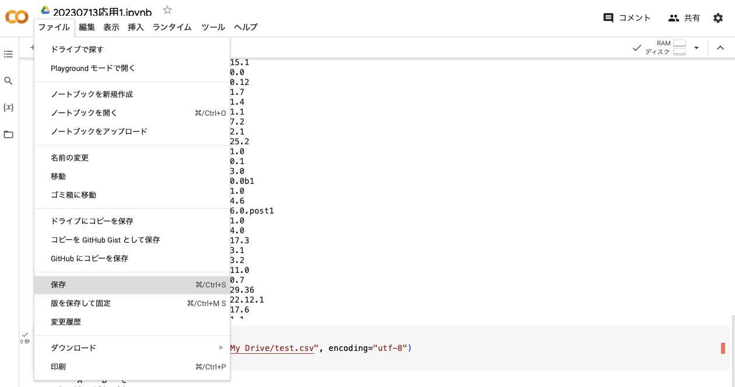
保存して再度読み込む
保存して再度同じファイルを読み込んでみます
(ファイル名を再度20231109.ipynbにしています)

Slide 45
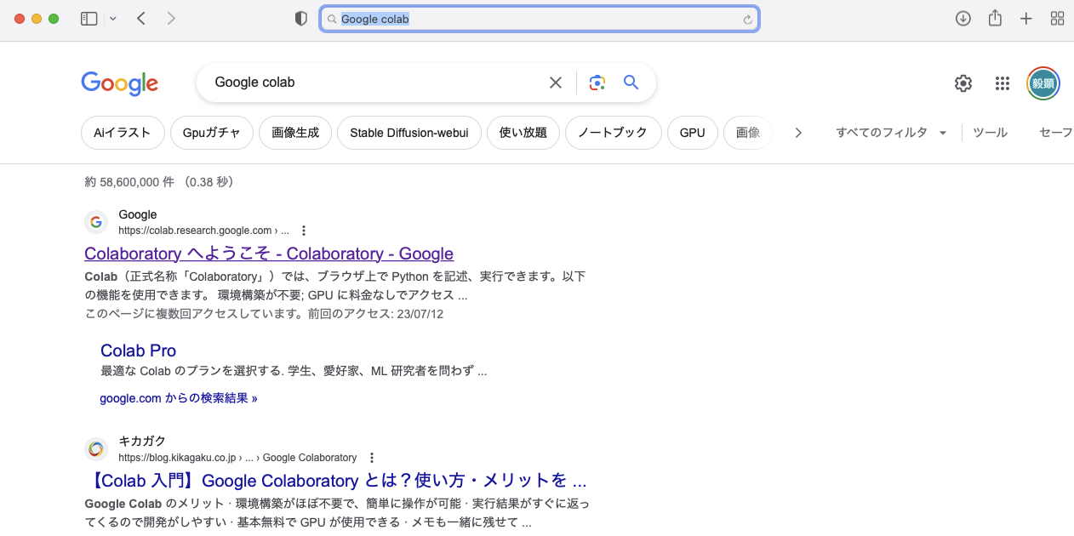
保存して再度読み込む
一度閉じて再度Google Colabを開いてみましょう

Slide 46
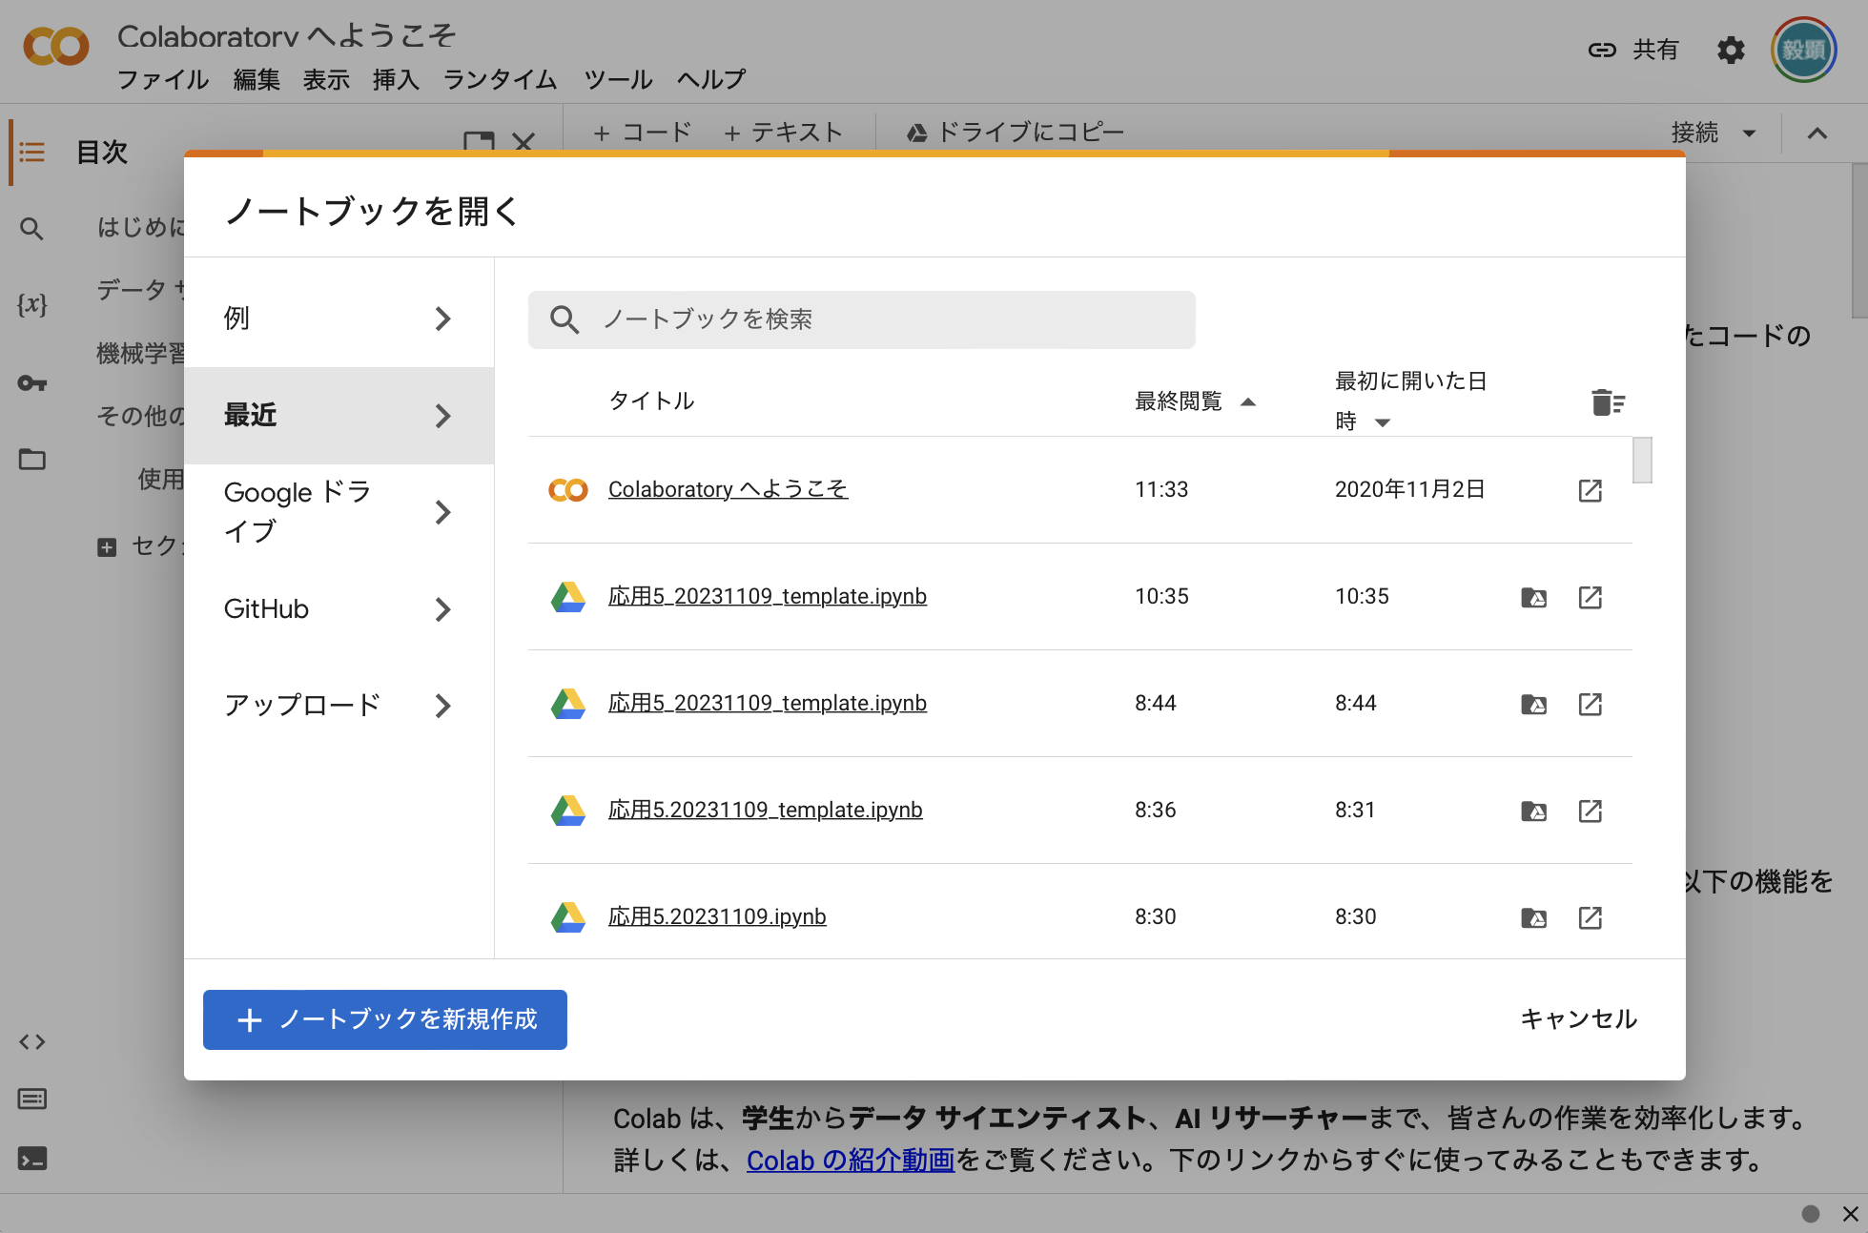
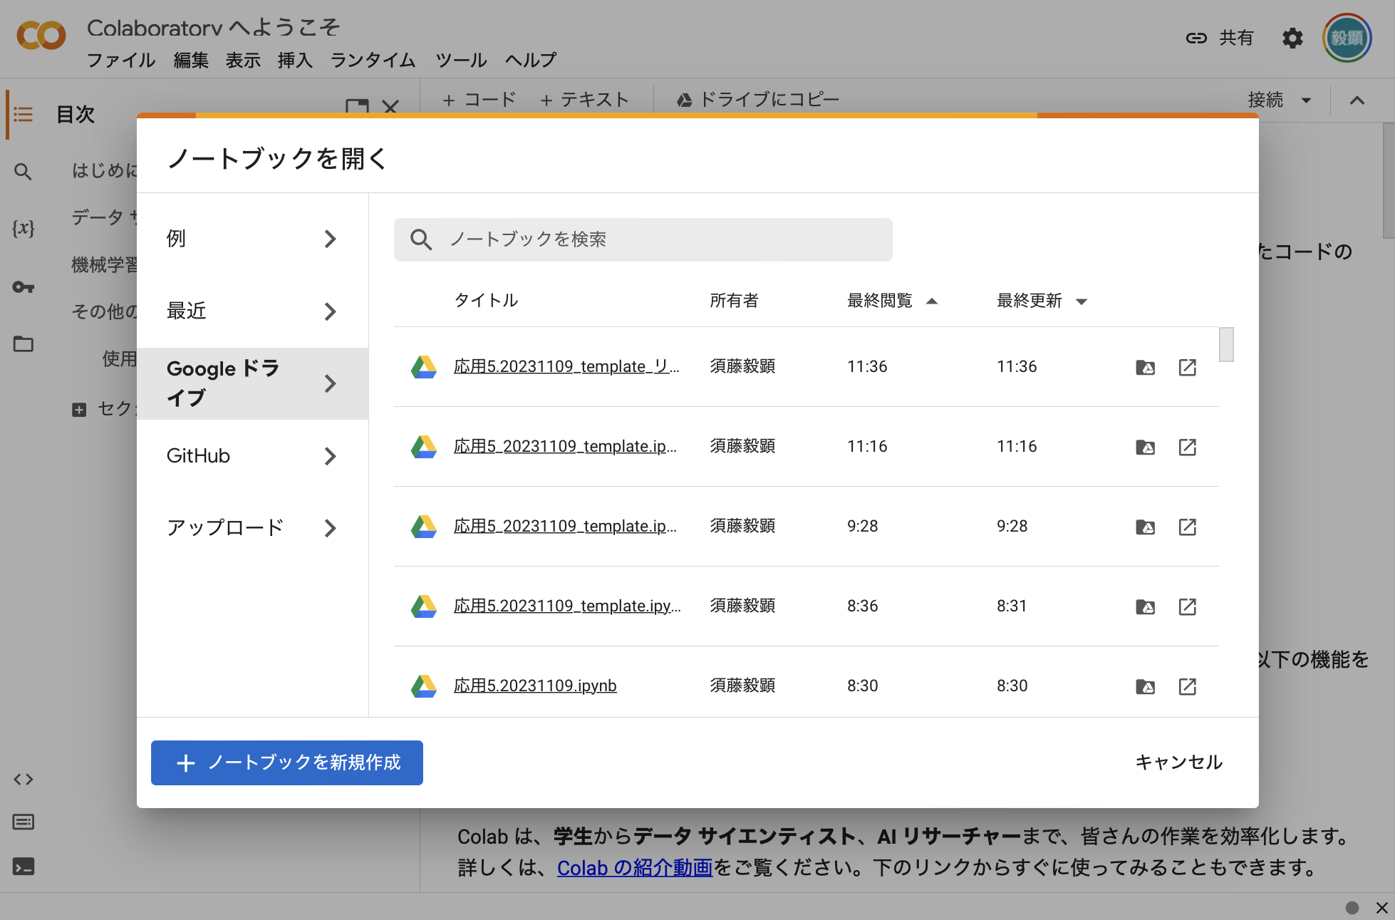
保存して再度読み込む
「最近」の中か、Googleドライブの中にファイルを見つけることが出来ます。

Slide 47
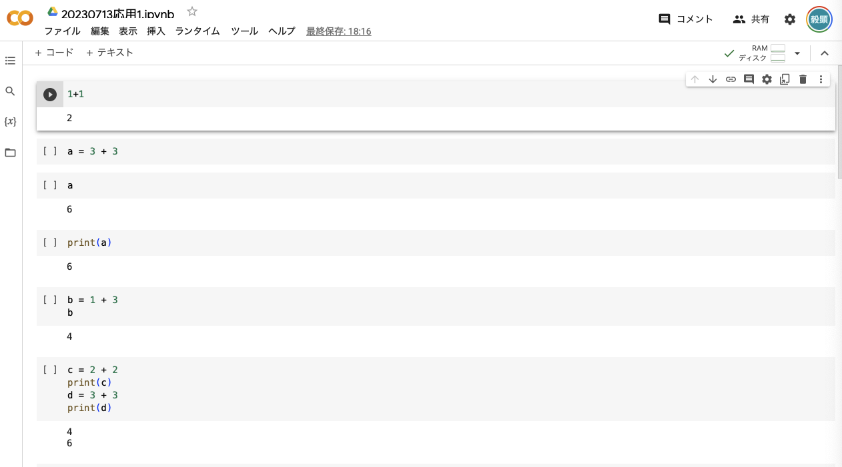
保存して再度読み込む
前回の作成したコードと実行結果が表示されたファイルを開くことが出来ます。
長時間空いているとリセットされて変数の情報が消えます。
その場合はいきなりprint(a)などを実行してもエラーになります。
再度実行しなおす必要があります。

Slide 48

作ったファイルをダウンロードする
「ファイル」→「ダウンロード」→「ipynb」でファイルをダウンロードできます。

Slide 49
課題
・WebClassにある”演習1課題(入門).ipynb”をやってみましょう
・実行したら”学籍番号_名前_1.ipynb”という名前で保存
して提出して下さい。(参考資料もwebclassにあります)
締め切りは2週間後の11/23の23:59です。
締め切りを過ぎた課題は受け取らないので注意して下さい
ipynbのファイルの開き方は次ページ参照

Slide 50

ipynbのファイルを開く
ipynb(ノートブック)を開くには、いくつか方法がありますが、ここでは
「ノートブックのアップロード」からファイルを開いてみます
過去に(自分のGoogleアカウントで)開いたノートブックやGoogle Driveに
アップロード済みのノートブックであれば、「ノートブックを開く」から選びます

Slide 51

ipynbのファイルを開く
「ファイルを選択」から選ぶか、四角の点線枠内にファイルをドラッグ&ドロップします
今回は、webclass上の応用1_課題の”kadai1.pynb”をダウンロードしてアップロードします

Slide 52

ipynbのファイルを開く
うまく開けた場合は、ファイルの内容が表示されます
アップロードがうまく行かない人は、次のページにある別の方法でアップロードします

Slide 53


ipynbのファイルを開く(2)
(アップロードがうまく行かない人用)
Google.comからアプリを選択もしくはGoogle Driveを検索します
Google Driveを開きます

Slide 54

ipynbのファイルを開く(2)
(アップロードがうまく行かない人用)
「Colab Notebooks」をクリックしてその中にファイルをアップロード(ドラック&ドロップ)します
他の場所でも問題ないはずですが、Google Colabで作成したファイルはここに保存されます

Slide 55


ipynbのファイルを開く(2)
(アップロードがうまく行かない人用)
「Colab Notebooks」をクリックしてその中にファイルをアップロード(ドラック&ドロップ)します
他の場所でも問題ないはずですが、Google Colabで作成したファイルはここに保存されます

Slide 56

ipynbのファイルを開く(2)
(アップロードがうまく行かない人用)
アップロードしたらファイルを右クリックして「アプリで開く」→「Google Colaboratory」を選びます
それでも上手く行かない人は聞いて下さい
(来週の金曜日17:00にzoomの質問コーナーを設けます)

